Slide 1
ಸೈಬರ್‌ ಸೆಕ್ಯೂರಿಟಿ ಜಾಗೃತಿ ಕಾರ್ಯಕ್ರಮ
ಭದ್ರತೆ, ಸುರಕ್ಷತೆ ಮತ್ತು ನೈರ್ಮಲ್ಯ
Classification: Confidential

Slide 2
Background to the CoE
ಕರ್ನಾಟಕ ಸರ್ಕಾರ, ಎಲೆಕ್ಟ್ರಾನಿಕ್ಸ್, ಐಟಿ, ಬಿಟಿ ಹಾಗೂ ಎಸ್ ಅಂಡ್ ಟಿ ಇಲಾಖೆ ಮತ್ತು ಕರ್ನಾಟಕ ಇನ್ನೋವೇಶನ್ ಅಂಡ್ ಟೆಕ್ನಾಲಜಿ ಸೊಸೈಟಿಗಳ ಒಂದು ಮುಂದೊಡಗು
ಕೆಎಸ್‍ಸಿಎಸ್‍ಟಿಯು ಒಂದು
ಅನುಷ್ಠಾನ ಸಂಸ್ಥೆಯಾಗಿದೆ
ಐಐಎಸ್‍ಸಿ ಒಂದು ಆಧಾರ ಸಂಸ್ಥೆ

Slide 3
Programme structure
ಕೌಶಲ್ಯ ಅಭಿವೃದ್ಧಿ
ಸಂಶೋಧನಾ ಸಹಯೋಗ
ಉದ್ದಿಮೆ ಮತ್ತು ಸ್ಟಾರ್ಟ್ಅಪ್‍ಗಳು
ಕೆ-ಸಿಎಸ್ಐಆರ್‌ಟಿ
ಜಾಗೃತಿ
ನಾಗರಿಕರಿಗೆ ಸೈಬರ್ ಜಾಗೃತಿ
ಶಾಲಾ ವಿದ್ಯಾರ್ಥಿಗಳಿಗೆ ಸೈಬರ್ ಜಾಗೃತಿ
ಕರ್ನಾಟಕ ಸರ್ಕಾರದ ಸಿಬ್ಬಂದಿಗೆ ಸೈಬರ್ ಜಾಗೃತಿ
ಎಂಎಸ್ಎಂಇ ವಲಯದವರಿಗೆ ಸೈಬರ್ ಜಾಗೃತಿ
ತಂತ್ರಜ್ಞಾನ ಸಮುದಾಯ (ವಿದ್ಯಾರ್ಥಿಗಳು/ಕೆಲಸ ಮಾಡುತ್ತಿರುವ ವೃತ್ತಿಪರರು)
ಪ್ರಾಧ್ಯಾಪಕರ ಅಭಿವೃದ್ಧಿ ಕಾರ್ಯಕ್ರಮ
ಸೈಬರ್‌ ಸೆಕ್ಯುರಿಟಿ ಕೋರ್ಸ್‌ಗಳಿಗೆ ಮಾರುಕಟ್ಟೆ ಸೃಷ್ಟಿಸುವುದು
ಸಮುದಾಯ ಸೈಬರ್ ಲ್ಯಾಬ್
ಉನ್ನತ
ಶಿಕ್ಷಣ ಸಂಸ್ಥೆಗಳಿಗೆ -ಸಂಶೋಧನಾ ಅನುದಾನ ಕಾರ್ಯಕ್ರಮ
ಶ್ರೇಣಿ 2ರ ಶಿಕ್ಷಣ
ಸಂಸ್ಥೆಗಳಿಗೆ ಸಂಶೋಧನಾ ಅಭಿವೃದ್ಧಿ ಕಾರ್ಯಕ್ರಮ
ಸೈಬರ್ ಸೆಕ್ಯುರಿಟಿ ಸ್ಟಾರ್ಟ್ಅಪ್ ಆಕ್ಸಲರೇಟರ್
ಪ್ರಮಾಣಿತ ವಿಶೇಷಣಗಳು / ಉತ್ತಮ ಅಭ್ಯಾಸಗಳು / ಉಲ್ಲೇಖ ಆರ್ಕಿಟೆಕ್ಚರ್‌ಗಳ
ಅಭಿವೃದ್ಧಿ
MSME ವಲಯಕ್ಕೆ ಸೈಬರ್ ಸುರಕ್ಷತೆ ಜಾಗೃತಿ
ಉದ್ಯಮಗಳನ್ನು ಸಕ್ರಿಯಗೊಳಿಸಲು ನೀತಿ ಮತ್ತು ಸಲಹೆ
ರಾಜ್ಯ ಸರ್ಕಾರಿ ಸಂಸ್ಥೆಗಳಿಗೆ ಸೈಬರ್‌ ಭದ್ರತೆ ಕುರಿತು ನೆರವು/ ಮಾರ್ಗದರ್ಶನವನ್ನು ಒದಗಿಸಿವುದು
ಸೈಬರ್ ಸೆಕ್ಯುರಿಟಿ ಕಾರ್ಯತಂತ್ರವನ್ನು ಕ್ರಿಯಾಶೀಲತೆಯೊಂದಿಗೆ ಇಲಾಖೆಗಳನ್ನು ಬೆಂಬಲಿಸಿವುದು
K-CSIRT ಗೆ ತಾಂತ್ರಿಕ ಬೆಂಬಲವನ್ನು ಒದಗಿಸಿವುದು

Slide 4
ಸೈಬರ್ ಭದ್ರತೆ ಏಕೆ ಮುಖ್ಯ?
ತಾತ್ವಿಕ ದೃಷ್ಟಿಕೋನ

Slide 5
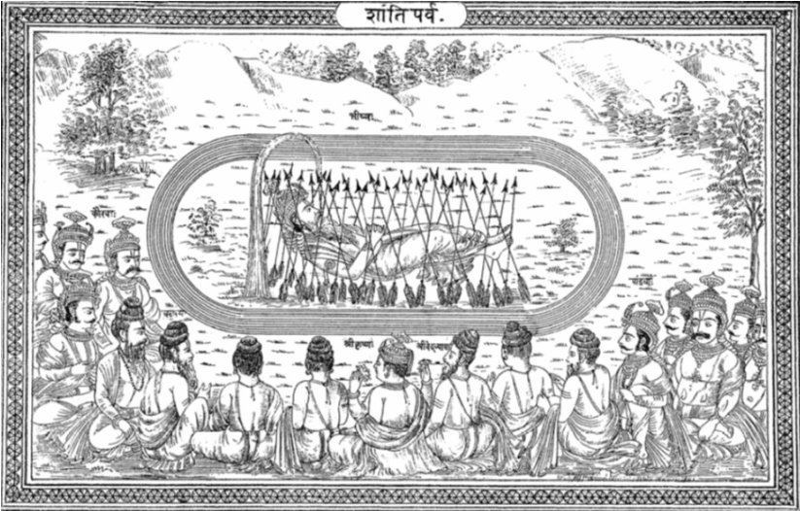
ಈ ಎರಡೂ ಚಿತ್ರಗಳ ನಡುವೆ ಇರುವ ಸಂಬಂಧವೇನು?
Notes:
ಈ ಸ್ಲೈಡಿನಲ್ಲಿ ನೀವು ಎರಡು ಚಿತ್ರಗಳನ್ನು ನೋಡಬಹುದು. ಮೇಲಿನ ಮತ್ತು ಕೆಳಗಿನ ಚಿತ್ರದಲ್ಲಿರುವ ಸಾಮ್ಯತೆ ಏನು?
ಮೇಲಿರುವ ಚಿತ್ರ, ಮತ್ಸ್ಯ ನ್ಯಾಯ ಎಂದರೇನು ಎಂಬುದನ್ನು ಸಾರುತ್ತಿದೆ. ಇಲ್ಲಿ ಯಾವುದೇ ಕಾಯ್ದೆ ಮತ್ತು ನಿಯಮಗಳಿಗೆ ಬೆಲೆ ಇರುವುದಿಲ್ಲ ಹಾಗೂ ದೊಡ್ಡ ಮತ್ತು ಶಕ್ತಿಶಾಲಿ ವರ್ಗ ದುರ್ಬಲರ ಮೇಲೆ ತನ್ನ ಅಟ್ಟಹಾಸವನ್ನು ಮೆರೆಯುತ್ತಿವೆ. ಕೆಳಗಿರುವ ಚಿತ್ರವು ಮಹಾಭಾರತದ ಕಥೆಯನ್ನು ಸಾರುತ್ತಿದೆ, ಇಲ್ಲಿ ಭೀಷ್ಮ ಬಾಣಗಳ ಹಾಸಿಗೆಯ ಮೇಲೆ ಮಲಗಿದ್ದಾನೆ. ಪಾಂಡವರು ಯುದ್ಧವನ್ನು ಗೆದ್ದಾಗಿದೆ ಹಾಗೂ ಭೀಷ್ಮನು ತನ್ನ ಜೀವ ತ್ಯಜಿಸಲು ಉತ್ತರಾಯಣ ಪುಣ್ಯಕಾಲಕ್ಕಾಗಿ ಕಾಯುತ್ತಿದ್ದಾನೆ. ಪಾಂಡವರು ಭೀಷ್ಮನೊಂದಿಗೆ ಸಂವಾದ ನಡೆಸುತ್ತಾ ನೈತಿಕತೆ, ಸದ್ಗುಣಗಳು, ರಾಜನೀತಿಯ ಕುರಿತು ಪ್ರಶ್ನೆಗಳನ್ನು ಕೇಳುತ್ತಿದ್ದಾರೆ ಹಾಗೂ ಭೀಷ್ಮನು ತನ್ನ ವಿವೇಕವನ್ನು ಅವರೊಂದಿಗೆ ಹಂಚಿಕೊಳ್ಳುತ್ತಿದ್ದಾನೆ. ಮಹಾಭಾರತದ ಶಾಂತಿಪರ್ವದಲ್ಲಿ ಈ ಘಟನೆಗಳ ಉಲ್ಲೇಖವಿದೆ. ಭೀಷ್ಮನು, ಸಮಾಜ ಆರಂಭದಲ್ಲಿ ಈ ಮತ್ಸ್ಯ ನ್ಯಾಯ ಎಂಬ ಸ್ಥಿತಿಯಲ್ಲಿತ್ತು ಎಂದು ಹೇಳುತ್ತಾನೆ. ಯಾವುದೇ ಕಾಯ್ದೆ ಕಾನೂನುಗಳಿರದೇ, ಶಕ್ತಿಶಾಲಿ ವರ್ಗದವರು ದುರ್ಬಲ ಜನರನ್ನು ಲೂಟಿ ಮಾಡಬಹುದಿತ್ತು. ಈ ಅಭದ್ರತೆ ಜನರನ್ನು ಕಾಡುತ್ತಿದ್ದರಿಂದ, ಅವರಿಗೆ ಸಂತೋಷವಾಗಿ ಬದುಕಲು ಸಾಧ್ಯವಾಗುತ್ತಿರಲಿಲ್ಲ. ಯಾವ ಹೊತ್ತಿನಲ್ಲಿ ಯಾರು ಬೇಕಾದರೂ ಬಂದು ಅವರ ಸಂಪತ್ತನ್ನು ಲೂಟಿ ಹೊಡೆಯಬಹುದು ಎಂಬ ಭಯ ಅವರಲ್ಲಿ ಇದ್ದೇ ಇತ್ತು. ವ್ಯಾಪಾರ ವಹಿವಾಟುಗಳಲ್ಲಿ ಯಾವುದೇ ಲಾಭ ಇಲ್ಲದಂತಾಗಿತ್ತು. ಏಕೆಂದರೆ ಕಷ್ಟಪಟ್ಟು ದುಡಿದು ಸಂಪತ್ತು ಗಳಿಸಿದರೂ, ಅದು ಯಾವ ಕ್ಷಣದಲ್ಲಾದರೂ ಕಳೆದುಹೋಗುವ ಸ್ಥಿತಿ ನಿರ್ಮಾಣವಾಗಿತ್ತು.
ಆಗ ಜನರು ಬ್ರಹ್ಮನ ಬಳಿ ಹೋಗಿ ಪರಿಹಾರ ಸೂಚಿಸುವಂತೆ ಬೇಡಿಕೊಂಡರು ಹಾಗೂ ಈ ರೀತಿಯಾಗಿ ಧರ್ಮ ಮತ್ತು ರಾಜ್ಯ ಅಸ್ತಿತ್ವಕ್ಕೆ ಬಂದವು. ಧರ್ಮ ಎಂದರೆ ಮೂಲಭೂತವಾಗಿ ನಿಯಮಗಳು, ಕಾನೂನು ಹಾಗೂ ರಾಜ್ಯ ಎಂದರೆ ಕಾನೂನು ಜಾರಿ ಮಾಡಲು ಅಧಿಕಾರವನ್ನು ನೀಡಿರುವ ಪ್ರದೇಶ.
ಸೈಬರ್ ಸೆಕ್ಯೂರಿಟಿಗೂ ಈ ಕಥೆಗೂ ಇರುವ ಸಂಬಂಧ ಎಂದರೆ, ಸೈಬರ್ ಜಗತ್ತು ಈಗಲೂ ಈ ಮತ್ಸ್ಯ ನ್ಯಾಯ ಎಂಬ ಸ್ಥಿತಿಯಲ್ಲಿಯೇ ಬದುಕುತ್ತಿದೆ. ಸೈಬರ್ ಜಗತ್ತಿನಲ್ಲಿ, ಕಾನೂನು ಜಾರಿ ಈಗಲೂ ದುರ್ಬಲವಾಗಿದೆ ಮತ್ತು ಯಾವುದೇ ಕಾನೂನು ಅಥವಾ ಕಾಯ್ದೆಗಳಿಲ್ಲ.

Slide 6
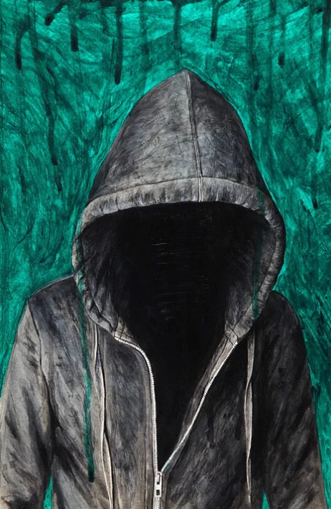
ಸೈಬರ್‌ ಅಪರಾಧ ಎಸಗುವುದು ಸುಲಭ, ಏಕೆ?
ಅನಾಮಿಕತೆ
Notes:
ಸೈಬರ್ ಅಪರಾಧಗಳನ್ನು ಎಸಗುವುದು ಏಕಿಷ್ಟು ಸುಲಭ ಎಂದು ನೋಡೋಣ ಬನ್ನಿ.
ಮೊದಲನೆಯದು - ಸೈಬರ್ ಜಗತ್ತಿನಲ್ಲಿ ಅನಾಮಿಕತೆಯನ್ನು ಕಾಪಾಡಿಕೊಳ್ಳುವುದು ಬಹಳ ಸುಲಭ. ಒಬ್ಬ ವ್ಯಕ್ತಿ ಹಲವಾರು ಗುಪ್ತನಾಮಗಳು ಮತ್ತು ಖಾತೆಗಳನ್ನು ಬಳಸುವ ಮೂಲಕ ಕೃತ್ಯಗಳನ್ನು ಎಸಗಬಹುದು.

Slide 7
ಸೈಬರ್‌ ಅಪರಾಧ ಎಸಗುವುದು ಸುಲಭ, ಏಕೆ?
IaaS
PaaS
SaaS
CcaaS
ಅನಾಮಿಕತೆ
ತಡೆಗೋಡೆಇಲ್ಲದಿರುವಿಕೆ
Notes:
ಮುಂದಿನದು, ಸೈಬರ್ ಅಪರಾಧಗಳ ಅರ್ಥಶಾಸ್ತ್ರ. ನೀವು ಬಹುಶಃ ಐಎಎಎಸ್ - ಇನ್ಫ್ರಾಸ್ಟ್ರಕ್ಚರ್ ಆ್ಯಸ್ ಎ ಸರ್ವಿಸ್ (ಮೂಲಸೌಕರ್ಯ ಸೇವೆ) ಮತ್ತು ಪಿಎಎಎಸ್ - ಪ್ಲಾಟ್‍ಫಾರ್ಮ್ ಆ್ಯಸ್ ಎ ಸರ್ವಿಸ್ (ಪ್ಲಾಟ್‍ಫಾರ್ಮ್ ಸೇವೆ) ಬಗ್ಗೆ ಕೇಳಿರಬಹುದು. ಆದರೆ ಸಿ‍ಸಿ‍ಎಎಸ್ ಎಂದರೆ ಏನೆಂಬುದು ತಿಳಿದಿದೆಯೇ? ಉತ್ತರ ತಿಳಿಯಬಯಸುವವರು ದಯವಿಟ್ಟು ನಿಮ್ಮ ಕೈಗಳನ್ನೆತ್ತಿ. ಸಿ‍ಸಿ‍ಎಎಸ್ ಎಂದರೆ ಸೈಬರ್ ಕ್ರೈಮ್ ಆ್ಯಸ್ ಎ ಸರ್ವಿಸ್ (ಸೈಬರ್ ಅಪರಾಧ ಸೇವೆ). ಡಾರ್ಕ್ ವೆಬ್‍ನಲ್ಲಿ, ಸಾಕಷ್ಟು ಜನ ಡಿ‍ಡಿಓಎಸ್‍ನಂತಹ ಸೇವೆಗಳನ್ನೂ ಒದಗಿಸುತ್ತಿದ್ದಾರೆ. ರಾನ್ಸಮ್‌ವೇರ್‌ನಂತಹ ಸೇವೆಗಳನ್ನು ಕೂಡ ನೀವು ಈಗ ಪಡೆಯಬಹುದಾಗಿದೆ. ಹಾಗಾಗಿ ಸೈಬರ್ ಅಪರಾಧಗಳನ್ನು ಎಸಗಲು ನೀವು ಈಗ ಒಬ್ಬ ಟೆಕ್ಕಿ ಆಗಿರಬೇಕೆಂದಿಲ್ಲ ಅಥವಾ ದೊಡ್ಡ ತಂಡವನ್ನು ಕಟ್ಟಬೇಕೆಂದಿಲ್ಲ. ಇಂತಹ ಕೆಲಸಗಳನ್ನು ನೀವು ಹೊರಗಿನವರಿಂದ ಮಾಡಿಸಿಕೊಳ್ಳಬಹುದು ಹಾಗೂ ಇಂತಹ ಸೇವೆಗಳಿಗೆ ತಗಲುವ ಖರ್ಚೂ ಸಹ ಕಡಿಮೆ ಇರುತ್ತದೆ.

Slide 8
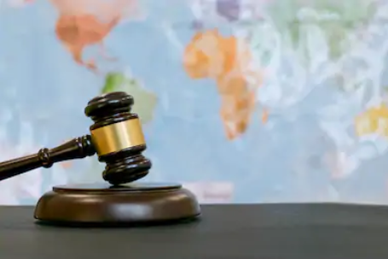
ಸೈಬರ್‌ ಅಪರಾಧ ಎಸಗುವುದು ಸುಲಭ, ಏಕೆ?
ಅನಾಮಿಕತೆ
ತಡೆಗೋಡೆಇಲ್ಲದಿರುವಿಕೆ
ನ್ಯಾಯವ್ಯಾಪ್ತಿಯ ಕೊರತೆ
Notes:
ಸೈಬರ್ ಅಪರಾಧವನ್ನು ಒಬ್ಬ ವ್ಯಕ್ತಿಯು ಎಲ್ಲಿ ಬೇಕಾದರೂ ಕುಳಿತು ಮಾಡಬಹುದು. ನನ್ನ ವೆಬ್‍ಸೈಟ್ ಹ್ಯಾಕ್ ಆಗಿದೆ ಎಂದುಕೊಳ್ಳೋಣ ಹಾಗೂ ಐಪಿಯ ಮೂಲ ಪತ್ತೆಹಚ್ಚಿದಾಗ ಅದು ಟರ್ಕಿ ದೇಶದ್ದು ಎಂದು ತಿಳಿಯುತ್ತದೆ, ಆದರೆ ಬರೀ ಇಷ್ಟೇ ಮಾಹಿತಿಯಿಂದ ಹ್ಯಾಕರ್ ಒಬ್ಬ ಟರ್ಕಿಶ್ ಎಂದು ಹೇಳಲಾಗದು. ಆ ಹ್ಯಾಕರ್ ಚೈನಾದಲ್ಲಿ ಕುಳಿತಿದ್ದು, ರೊಮೇನಿಯಾದ ಪ್ರಾಕ್ಸಿ ಸರ್ವರ್‌ಗೆ ಲಾಗಿನ್ ಆಗಿ, ಅಲ್ಲಿಂದ ಈಸ್ಟೋನಿಯಾದ ಸರ್ವರ್‌ಗೆ ಲಾಗಿನ್ ಆಗಿ, ಮತ್ತೆ ಅಲ್ಲಿಂದ ಟರ್ಕಿಯ ಸರ್ವರ್‌ಗೆ ಲಾಗಿನ್ ಆಗಿ, ಅಲ್ಲಿಂದ ಆ ದಾಳಿ ನಡೆಸಿರಬಹುದು. ಇಂತಹ ಕೆಲವು ದೇಶಗಳೊಂದಿಗೆ ನಾವು ಹಸ್ತಾಂತರ ಒಪ್ಪಂದ ಮಾಡಿಕೊಂಡಿದ್ದರೂ, ವಿಚಾರಣೆಯನ್ನು ನಡೆಸುವ ಸಂದರ್ಭದಲ್ಲಿ ದೊಡ್ಡದೊಡ್ಡ ಕೈಗಳು ಅದರಲ್ಲಿ ಒಳಗೊಂಡಿರುವುದರಿಂದ ಮತ್ತು ನ್ಯಾಯವ್ಯಾಪ್ತಿಯ ಕೊರತೆಯಿಂದಾಗಿ ಗಡಿಯಿಂದಾಚೆಯ ಬಹಳಷ್ಟು ಪ್ರಕರಣಗಳು ಬಗೆಹರಿಯದೆ ಹಾಗೆಯೇ ಉಳಿದುಕೊಳ್ಳುತ್ತವೆ.

Slide 9
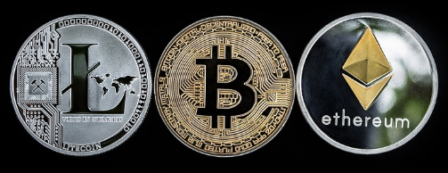
ಸೈಬರ್‌ ಅಪರಾಧ ಎಸಗುವುದು ಸುಲಭ, ಏಕೆ?
ಅನಾಮಿಕತೆ
ತಡೆಗೋಡೆ ಇಲ್ಲದಿರುವಿಕೆ
ನ್ಯಾಯವ್ಯಾಪ್ತಿಯ ಕೊರತೆ
ಈಗ ಮನಿ ಲಾಂಡರಿಂಗ್ ಮಾಡುವುದು ಸುಲಭ
Notes:
ಕ್ರಿಪ್ಟೋ ಕರೆನ್ಸಿಗಳ ಆಗಮನದಿಂದಾಗಿ, ಸೈಬರ್ ಅಪರಾಧದಿಂದ ಗಳಿಸಿದ ಆದಾಯವನ್ನು ಲಾಂಡರಿಂಗ್ ಮಾಡುವುದು ಬಹಳ ಸುಲಭವಾಗಿದೆ. ಇದೇ ಕಾರಣಕ್ಕೆ ಅಪರಾಧಿಗಳು ರಾನ್ಸಮ್‍ವೇರ್ ದಾಳಿ ನಡೆಸಿದಾಗ, ಸಾಮಾನ್ಯವಾಗಿ ಬಿಟ್‍ಕಾಯಿನ್‍ನಂತಹ ಕ್ರಿಪ್ಟೋಕರೆನ್ಸಿಗಳಲ್ಲಿ ಹಣ ಕೇಳುತ್ತಾರೆ.

Slide 10
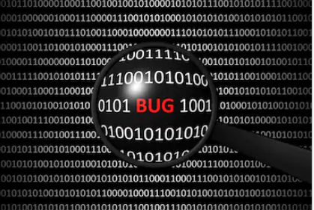
ಸೈಬರ್‌ ಅಪರಾಧ ಎಸಗುವುದು ಸುಲಭ, ಏಕೆ?
ಐಎಎಎಸ್
ಪಿಎಎಎಸ್
ಎಸ್ಎಎಸ್
ಸಿ‍ಸಿ‍ಎಎಸ್
ಅನಾಮಿಕತೆ
ತಡೆಗೋಡೆ ಇಲ್ಲದಿರುವಿಕೆ
ನ್ಯಾಯವ್ಯಾಪ್ತಿಯ ಕೊರತೆ
ಈಗ ಮನಿ ಲಾಂಡರಿಂಗ್ ಮಾಡುವುದು ಸುಲಭ
Notes:
ಇವೆಲ್ಲವೂ ಸೈಬರ್ ಅಪರಾಧ ಏಕಿಷ್ಟು ಸುಲಭ ಎನ್ನುವುದಕ್ಕೆ ಕಾರಣಗಳು.

Slide 11
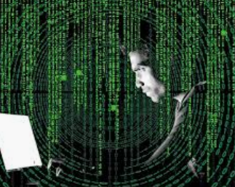
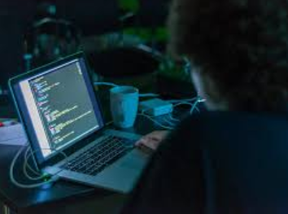
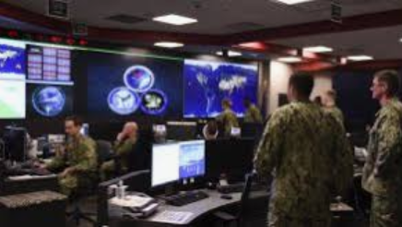
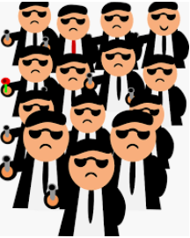
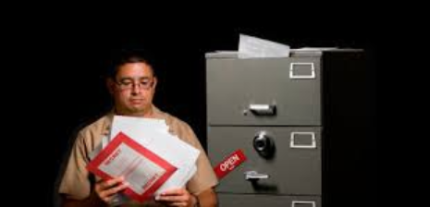
ಹಲವು ಬಗೆಯ ಅಪಾಯಕಾರಿ ವ್ಯಕ್ತಿಗಳು…
ಪರಿಣತಿ ಹೊಂದಿರದೇ ಇರುವವರು
ಹವ್ಯಾಸಿ ಹ್ಯಾಕರ್‌ಗಳು
ಹ್ಯಾಕ್ಟಿವಿಸ್ಟ್‌ಗಳು
ಸರ್ಕಾರಿ ತಂಡಗಳು
ಸಿಂಡಿಕೇಟ್‍ಗಳು
ಒಳಗಿನವರು
Notes:
ಈಗ, ಸೈಬರ್ ಅಪರಾಧಗಳಲ್ಲಿ ಪಾಲ್ಗೊಳ್ಳುತ್ತಿರುವುದು ಯಾರು ಎಂದು ನೋಡೋಣ ಬನ್ನಿ.
1. ಸ್ಕ್ರಿಪ್ಟ್ ಪಿಳ್ಳೆಗಳು: ಇವರಿಗೆ ತಂತ್ರಜ್ಞಾನದ ತಿಳುವಳಿಕೆ ಅಷ್ಟಾಗಿ ಇರುವುದಿಲ್ಲ, ಆದರೆ ಸೈಬರ್ ಅಪರಾಧಗಳನ್ನು ಎಸಗಲು ಇವರು ಓಪನ್ ಸೋರ್ಸ್ ಟೂಲ್‍ಗಳನ್ನು ಬಳಸುತ್ತಾರೆ.
2. ಹವ್ಯಾಸಿ ಹ್ಯಾಕರ್‌ಗಳು: ಈ ವರ್ಗದವರು ಕೇವಲ ಅದರಿಂದ ಸಿಗುವ ಕಿಕ್ ಅಥವಾ ಮಜಕ್ಕಾಗಿ ಹ್ಯಾಕ್ ಮಾಡುತ್ತಾರೆ.
3. ಹ್ಯಾಕ್ಟಿವಿಸ್ಟ್‌ಗಳು: ಇವರು ಮಾಡುವ ಸೈಬರ್ ದಾಳಿಗಳು ಯಾವುದೋ ಒಂದು ಸಿದ್ಧಾಂತ ಅಥವಾ ಉದ್ದೇಶದಿಂದ ಪ್ರೇರಿತವಾಗಿರುತ್ತದೆ. 'ಅನಾನಿಮಸ್ ಗ್ರೂಪ್' ಎಂಬ ಹ್ಯಾಕ್ಟಿವಿಸ್ಟ್‌ಗಳ ಬಗ್ಗೆ ನೀವು ಕೇಳಿರಬಹುದು.
4. ಒಳಗಿನವರು: ಇಂತಹವರು ತಮ್ಮ ಅಧಿಕಾರದ ದುರ್ಬಳಕೆಯಿಂದ ಸೈಬರ್ ಅಪರಾಧಗಳನ್ನು ಎಸಗುತ್ತಾರೆ. ಅಧಿಕಾರವನ್ನು ದುರುಪಯೋಗ ಪಡಿಸಿಕೊಳ್ಳುವ ಮೂಲಕ ಸಾವಿರಾರು ಎನ್ಎಸ್ಎ ದಾಖಲಾತಿಗಳನ್ನು ಲೀಕ್ ಮಾಡಿದ ಎಡ್ವರ್ಡ್ ಸ್ನೋಡೆನ್ ಇಂಥವರಿಗೆ ಒಂದು ಉದಾಹರಣೆ.
5. ಸಿಂಡಿಕೇಟ್‍ಗಳು: ಸಾಮಾನ್ಯವಾಗಿ ಎ‍ಪಿ‍ಟಿ ಗ್ರೂಪ್ಸ್ ಎಂದು ಕರೆಯಲ್ಪಡುವ ಸಂಘಟಿತ ಪಾತಕಿ ಸಿಂಡಿಕೇಟ್‍ಗಳು, ದೊಡ್ಡ ಮಟ್ಟದಲ್ಲಿ ಸೈಬರ್ ದಾಳಿಗಳನ್ನು ಮಾಡುತ್ತಾರೆ.
6. ಸರ್ಕಾರಿ ತಂಡಗಳು: ಅವರ ದೇಶದ ಯುದ್ಧತಂತ್ರ ಮತ್ತು ಯುದ್ಧನೀತಿಗಳನ್ನು ಬೆಂಬಲಿಸುವ ಉದ್ದೇಶದಿಂದ ಹಲವಾರು ದೇಶಗಳ ಸೈಬರ್ ಪಡೆಗಳು ಸೈಬರ್ ದಾಳಿ ನಡೆಸುತ್ತಾರೆ.

Slide 12
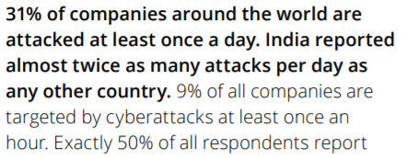
ಕೋವಿಡ್-19 ಸಂದರ್ಭದಲ್ಲಿ ಸೈಬರ್ ಸೆಕ್ಯೂರಿಟಿ

Slide 13
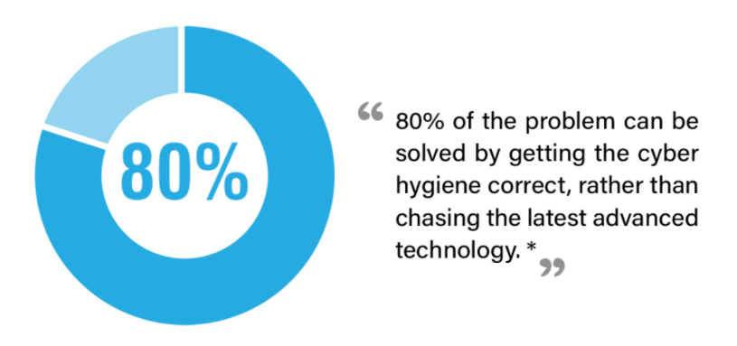
ಸೈಬರ್ ನೈರ್ಮಲ್ಯದ ಪ್ರಾಮುಖ್ಯತೆ
Source- cyber-observer.com

Slide 15
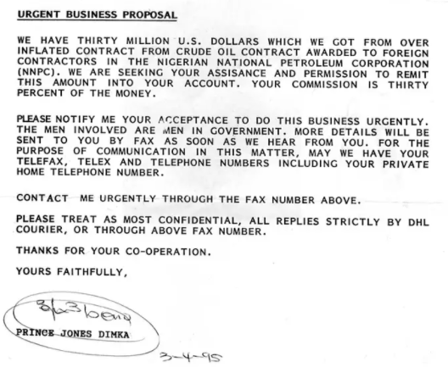
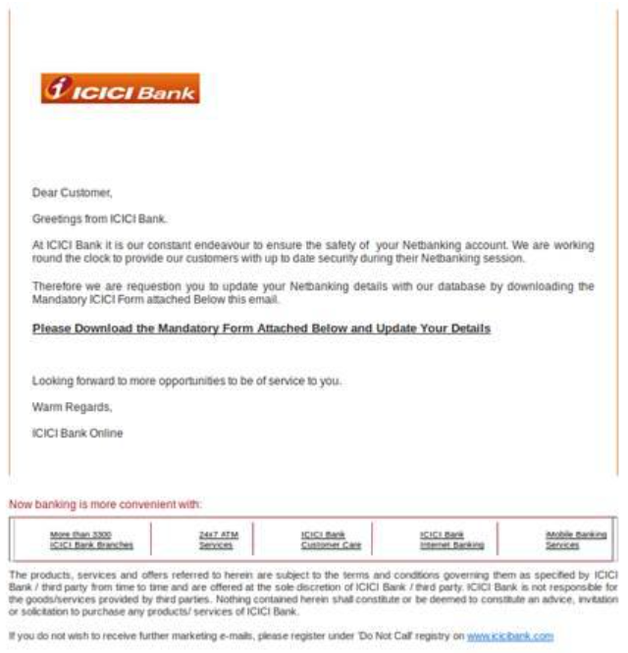
ಫಿಶಿಂಗ್ (Phishing)
ಪೋಸ್ಟ್‌ ಕಾರ್ಡ್‌ ಬಳಸುತ್ತಿದ್ದಾಗ
ಇ ಮೇಲ್‌ ಯುಗ

Slide 16
ಇ ಮೇಲ್‌ಗಳಲ್ಲಿ ಫಿಶಿಂಗ್‌ ಪತ್ತೆಹಚ್ಚುವುದು ಹೇಗೆ?
ಈ ಇ-ಮೇಲ್‌ ಅನ್ನು ನಿರೀಕ್ಷಿಸಿದ್ದಿರಾ?
ಅದು ನಿಮ್ಮನ್ನು ಗುರುತು ಹಿಡಿಯಿತೋ? ಅಥವಾ ನೀವೇ ನಿಮ್ಮ ಪರಿಚಯ ಮಾಡಿಕೊಡುವಂತೆ ಕೇಳುತ್ತಿದೆಯೋ?
ಅಕ್ಷರ ಅಥವಾ ವ್ಯಾಕರಣ ದೋಷಗಳೇನಾದರೂ ಇದ್ದಾವೆಯೇ?
ನಿಮಗೆ ಕಾಣುತ್ತಿರುವ ಈ-ಮೇಲ್ ಐಡಿ ಮತ್ತು ನಿಜವಾದ ಈಮೇಲ್ ಐಡಿ - ಎರಡನ್ನೂ ಗಮನಿಸಿ
ಯುಆರ್‌ಎಲ್‌ ಅನ್ನು ಸುಲಭವಾಗಿ ನಂಬಬೇಡಿ; ಅದನ್ನು ತುಂಬಾ ಜಾಗರೂಕತೆಯಿಂದ ಗಮನಿಸಿ
ಇಮೇಲ್‌ನಲ್ಲಿರುವ ಯುಆರ್‌ಎಲ್‌ ಮೇಲೆ ಕ್ಲಿಕ್ ಮಾಡಬೇಡಿ; ನಂಬಲರ್ಹ ವೆಬ್‌ಸೈಟ್‌ನಲ್ಲೇ ನೇರವಾಗಿ ಲಾಗಿನ್ ಮಾಡಿ
ವೆಬ್‌ಸೈಟಿನ ನೋಟಕ್ಕೆ ಮರುಳಾಗಬೇಡಿ
ಚಿಕ್ಕ ಯುಆರ್‌ಎಲ್‌ಗಳ ಪೂರ್ತಿ ವಿಳಾಸ ಯಾವುದೆಂದು ಗಮನಿಸಿ
ನಿಮಗೆ ಅವಶ್ಯಕತೆಯೇ ಇಲ್ಲದ ಅಟ್ಯಾಚ್‌ಮೆಂಟ್‌ಗಳ ಬಗ್ಗೆ ಹುಷಾರಾಗಿರಿ
ಅದು ನಿಮ್ಮನ್ನು ಬಹಳ ಬೇಗ ಬಲಿಪಶುವನ್ನಾಗಿಸುವ ಅವಸರದಲ್ಲಿದೆಯೇ ಎಂದು ಗಮನಿಸಿ
http://www.karnataka.gov.in/

Slide 17
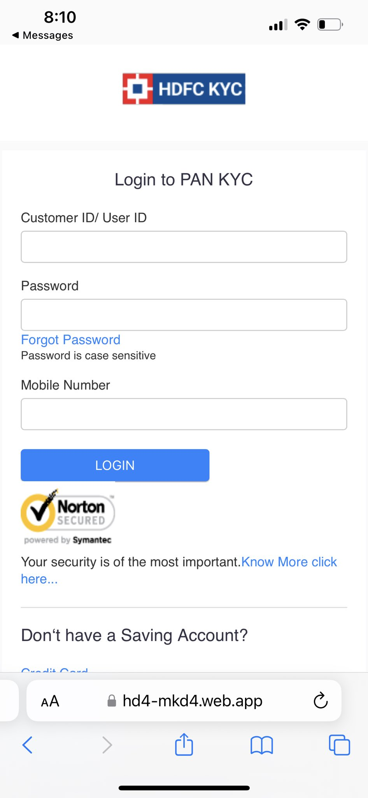
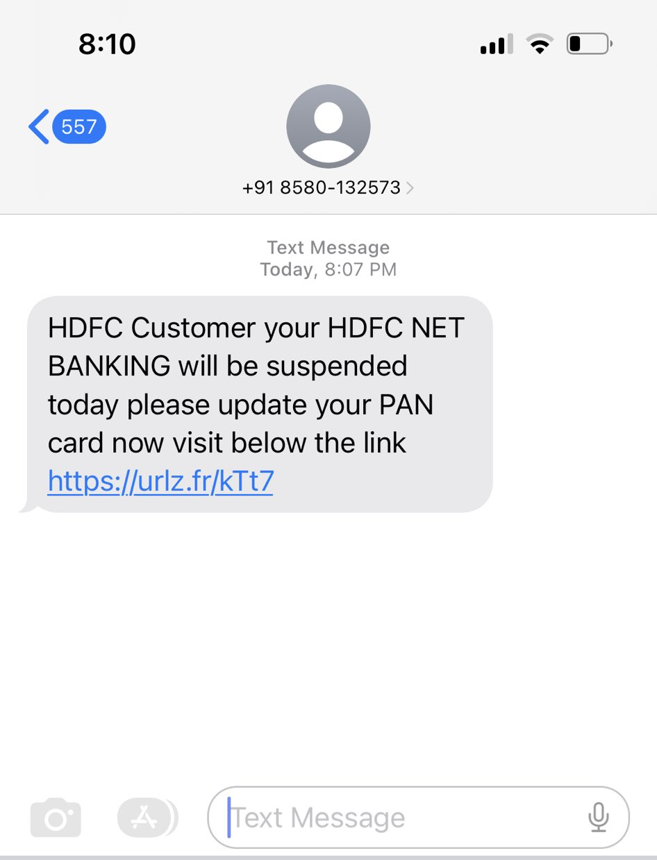
ಪ್ರಕರಣ ಅಧ್ಯಯನ
ನಿಮಗೆ ಇಂಥದೊಂದು ಮೆಸೇಜ್ ಬರುತ್ತದೆ.

Slide 18
ಇ-ಮೇಲ್‌ ಲಿಂಕ್‌ಗಳ ಮೇಲೆ ಕ್ಲಿಕ್ ಮಾಡುವಾಗ ಎಚ್ಚರಿಕೆ ವಹಿಸಿ!
ಯಾವಾಗ ಕ್ಲಿಕ್ ಮಾಡಬಹುದು:
ನೀವು ಫ್ಲಿಪ್‌ಕಾರ್ಟ್‌ನಿಂದ ಏನನ್ನೋ ಆರ್ಡರ್ ಮಾಡಿದ್ದೀರಿ. ಅವರು ಕಳುಹಿಸಿರುವ ಶಿಪ್‌ಮೆಂಟ್‌ ಟ್ರ್ಯಾಕಿಂಗ್ ಇಮೇಲ್‌ ಅನ್ನು ನೀವು ನಿಶ್ಚಿಂತೆಯಿಂದ ಕ್ಲಿಕ್ ಮಾಡಬಹುದು. ಅದು ನೀವು ನಿರೀಕ್ಷಿಸಿದ್ದ ಲಿಂಕ್‌ ಹೌದೋ ಅಲ್ಲವೋ ಎಂಬುದನ್ನು ನೋಡಿಕೊಂಡರೆ ಸಾಕು. ಒಂದು ವೇಳೆ ನೀವು ನಿರೀಕ್ಷಿಸದೇ ಇದ್ದ ಅಥವಾ ನಿಮಗೆ ಗೊತ್ತಿಲ್ಲದ ಯಾವುದಾದರೂ ವಸ್ತುವಿನ ಕುರಿತಾದ ಇಮೇಲ್ ಬಂದರೆ, ಅದನ್ನು ತಕ್ಷಣವೇ ಡಿಲೀಟ್ ಮಾಡಿ.
ನೀವು ಯಾವುದೋ ಒಂದು ವೆಬ್‌ಸೈಟ್‌ನಲ್ಲಿ ಅಕೌಂಟ್‌ ಒಂದಕ್ಕೆ ಸೈನ್ಅಪ್‌ ಮಾಡಿದ್ದೀರಿ. ಅವರು ನಿಮ್ಮ ಇಮೇಲ್‌ ಖಚಿತಪಡಿಸಿಕೊಳ್ಳಲು ಒಂದು ಲಿಂಕ್‌ ಕಳಿಸಿದ್ದರೆ, ಅದರ ಮೇಲೆ ಕ್ಲಿಕ್ ಮಾಡಲು ಯಾವುದೇ ಅಡ್ಡಿಯಿಲ್ಲ. ಆದರೆ, ಅದನ್ನು ನೀವು ನಿರೀಕ್ಷಿಸಿದ್ದಿರಿ ಅಥವಾ ಅಂಥದ್ದೊಂದು ಸೈನ್‌ಅಪ್‌ ಮಾಡಿದ್ದೀರಿ ಎಂಬುದನ್ನು ಖಚಿತಪಡಿಸಿಕೊಳ್ಳಿ.
ಯಾವಾಗ ಕ್ಲಿಕ್ ಮಾಡಬಾರದು
ನೀವು ಕೆಲಸ ಮಾಡುವ ಜಾಗದಿಂದ ಅಚಾನಕ್ಕಾಗಿ ನಿಮಗೊಂದು ಇಮೇಲ್ ಬರುತ್ತದೆ. ನೀವು ಲಾಗ್‌ಇನ್ ಆಗಿ, ಒಂದು ಮುಖ್ಯವಾದ ವಿಷಯದ ಬಗ್ಗೆ ಗಮನಹರಿಸಬೇಕು ಎಂದು ಅದರಲ್ಲಿ ಬರೆದಿರಬಹುದು. ಆದರೆ ಅವರು ಕೊಟ್ಟಿರುವ ಲಿಂಕ್ ಮೇಲೆ ಕ್ಲಿಕ್ ಮಾಡಲೇಬೇಡಿ. ನೀವು ಅಂಥದೊಂದು ಇಮೇಲ್‌ ಅನ್ನು ನಿರೀಕ್ಷಿಸಿರಲಿಲ್ಲ ಎಂದಾದರೆ, ಅದು ನಂಬಲರ್ಹ ಮೂಲಗಳಿಂದಲೇ ಬಂದಿದೆ ಎಂದು ಹೇಳಲಾಗುವುದಿಲ್ಲ.
ನಿಮ್ಮ ಸ್ನೇಹಿತರೊಬ್ಬರು ನೀವು ನಿರೀಕ್ಷಿಸದೇ ಇದ್ದ ಲಿಂಕ್ ಒಂದನ್ನು ಕಳಿಸುತ್ತಾರೆ. ಅದನ್ನು ಕ್ಲಿಕ್ ಮಾಡಬೇಡಿ. ನೆನಪಿಡಿ, ಇಮೇಲ್ ಕಳಿಸಿದವರ ವಿಳಾಸವನ್ನು ನಕಲು ಮಾಡಿರಬಹುದು ಅಥವಾ ಅವರ ಅಕೌಂಟ್ ಹ್ಯಾಕ್ ಆಗಿರಬಹುದು. ಇದೆಲ್ಲಾ ತುಂಬಾ ಕಿರಿಕಿರಿಯ ವಿಷಯ ಎಂಬುದು ನಮಗೆಲ್ಲಾ ತಿಳಿದಿದೆ. ಆದರೆ, ಇದಕ್ಕೆ ಬೇರೇನಾದರೂ ಪರಿಹಾರ ಇದೆಯೇ?

Slide 19
ಇನ್ನಿತರೆ ಫಿಶಿಂಗ್ ದಾಳಿಗಳು
ವಿಶಿಂಗ್
ವಾಯ್ಸ್ ಫಿಶಿಂಗ್
ಸ್ಮಿಶಿಂಗ್
ಎಸ್‌ಎಂಎಸ್‌ ಫಿಶಿಂಗ್

Slide 20
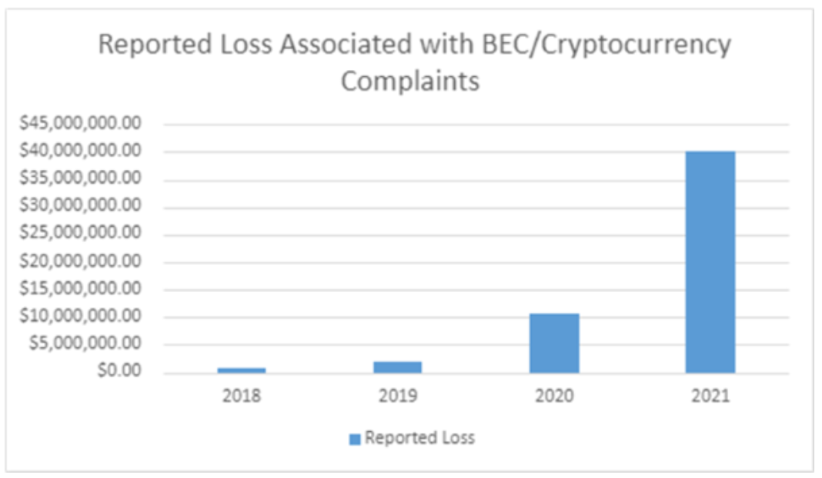
ಸ್ಪಿಯರ್ ಫಿಶಿಂಗ್ / ಬಿಸಿನೆಸ್‌ ಇಮೇಲ್‌ ಮೇಲಿನ ದಾಳಿ
ಗುರಿಯಿಟ್ಟು ನಡೆಸುವ ಫಿಶಿಂಗ್ ದಾಳಿ!

Slide 22
ವೇಲಿಂಗ್ / ತಿಮಿಂಗಿಲ ಭೇಟೆ
ವೇಲಿಂಗ್ ಕೂಡಾ ಒಂದು ರೀತಿಯ ಫಿಶಿಂಗ್ ದಾಳಿಯೇ. ಇದರಲ್ಲಿ ಸಂಸ್ಥೆಯ ಹೈ-ಪ್ರೊಫೈಲ್ ಎಕ್ಸೆಕ್ಯುಟೀವ್ಗಳ ಮೇಲೆ ದಾಳಿ ನಡೆಯುತ್ತದೆ
ವೇಲಿಂಗ್‌ನ ಉದ್ದೇಶವೇನು?
ಸಂಸ್ಥೆಯಲ್ಲಿ ಹಿರಿಯ ವ್ಯಕ್ತಿಯನ್ನು ಟಾರ್ಗೆಟ್ ಮಾಡಿ
ಹಿರಿಯ ವ್ಯಕ್ತಿಯಂತೆ ವೇಷ ಧರಿಸಿ ಹಣ ವರ್ಗಾವಣೆ ಪಡೆಯುವುದು
ಸಂಸ್ಥೆಯ ಸೂಕ್ಷ್ಮ ಮಾಹಿತಿಗಳ ಕಳವು

Slide 24
ಸಾಮಾಜಿಕ ಪಿತೂರಿ ಮೂಲಕ ನಡೆಯುವ ದಾಳಿ
ಮನುಷ್ಯರಲ್ಲಿರುವ ನಂಬಿಕೆಯ ದುರ್ಲಾಭ ಪಡೆದು, ಮಾನಸಿಕವಾಗಿ ಮನವೊಲಿಸುವ ಮೂಲಕ ನಡೆಯುವ ಈ ದಾಳಿಗಳನ್ನು, ಗೌಪ್ಯ ಮಾಹಿತಿ ಸಂಗ್ರಹಿಸಲು ಅಥವಾ ಮೋಸ ಮಾಡಲು ಬಳಸಲಾಗುತ್ತದೆ.
ಈ ದಾಳಿಯಲ್ಲಿರುವ ವಿವಿಧ ಹಂತಗಳು
ಒಬ್ಬ ವ್ಯಕ್ತಿಯನ್ನು ಆಯ್ಕೆ ಮಾಡುವುದು
ಆತನ ಬಗ್ಗೆ ಮಾಹಿತಿ ಸಂಗ್ರಹಿಸುವುದು
ಅವನ ನಂಬಿಕೆ ಗಳಿಸುವುದು
ಆ ನಂಬಿಕೆಯನ್ನು ದುರುದ್ದೇಶಕ್ಕೆ ಬಳಸಿಕೊಳ್ಳುವುದು

Slide 26
ನಕಲಿ ಗ್ರಾಹಕ ಸೇವಾ ಸಂಖ್ಯೆಗಳು
ಗ್ರಾಹಕರು Google ನಲ್ಲಿ ಹುಡುಕಿದಾಗ, ಅವರು ಫ್ರಾಡ್‌ಸ್ಟರ್‌ಗಳ ಸಂಖ್ಯೆಗೆ ಕರೆ ಮಾಡುತ್ತಾರೆ
OTP ಗಳನ್ನು ಹಂಚಿಕೊಳ್ಳಲು ಅಥವಾ ರಿಮೋಟ್ ಪ್ರವೇಶ ಅಪ್ಲಿಕೇಶನ್‌ಗಳನ್ನು ಸ್ಥಾಪಿಸಲು ಹೇಳಿ ಗ್ರಾಹಕರನ್ನು ಮೋಸಗೊಳಿಸುತ್ತಾರೆ.
ವಂಚಕರು Google ನಲ್ಲಿ ಜನಪ್ರಿಯ, ಆದರೆ ಹಕ್ಕು ಪಡೆಯದ ವ್ಯವಹಾರಗಳನ್ನು ಹುಡುಕುತ್ತಾರೆ
ಫೇಸ್‌ಬುಕ್‌ನಲ್ಲಿ ನಕಲಿ ಪುಟಗಳನ್ನು ರಚಿಸುವುದು
Twitter ನಲ್ಲಿ ನಕಲಿ ಹ್ಯಾಂಡಲ್‌ಗಳನ್ನು ರಚಿಸುವುದು

Slide 27
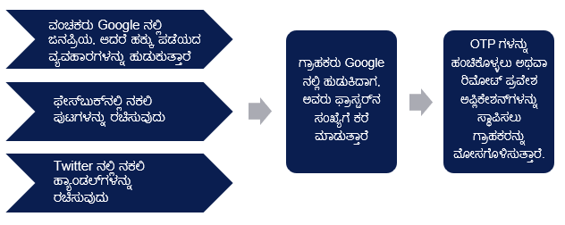
ನಕಲಿ ಗ್ರಾಹಕ ಸೇವಾ ಸಂಖ್ಯೆಗಳು
ಸಲಹೆಗಳು
ಪರಿಶೀಲಿಸಿದ ವೆಬ್‌ಸೈಟ್‌ಗಳಿಂದ ಮಾತ್ರ ಸಂಖ್ಯೆಯನ್ನು ಸಹಾಯವಾಣಿ ಸಂಖ್ಯೆಗಳನ್ನು ಪಡೆಯಿರಿ.
ಸಾಮಾಜಿಕ ಮಾಧ್ಯಮದಲ್ಲಿದ್ದರೆ, ಪ್ರೊಫೈಲ್ ಎಷ್ಟು ಹಳೆಯದು ಮತ್ತು ವಿಮರ್ಶೆ, ಟೀಕೆಗಳನ್ನು ಪರಿಶೀಲಿಸಿ.
OTP ಗಳನ್ನು ಹಂಚಿಕೊಳ್ಳುವುದು, ಅಪ್ಲಿಕೇಶನ್‌ಗಳನ್ನು ಸ್ಥಾಪಿಸುವುದು ಇತ್ಯಾದಿಗಳಂತಹ ಯಾವುದಾದರೂ ಅನುಮಾನಾಸ್ಪದವಾಗಿದ್ದರೆ ಸಂಪರ್ಕ ಕಡಿತಗೊಳಿಸಿ

Slide 28
ವೈವಾಹಿಕ / ಪ್ರಣಯ ಹಗರಣಗಳು
ಮ್ಯಾಟ್ರಿಮೋನಿಯಲ್ / ಡೇಟಿಂಗ್ ಅಪ್ಲಿಕೇಶನ್‌ಗಳು ಮತ್ತು ವೆಬ್‌ಸೈಟ್‌ಗಳಲ್ಲಿ ನಕಲಿ ಪ್ರೊಫೈಲ್‌ಗಳನ್ನು ರಚಿಸಿ
ಸಮಯದ ಅವಧಿಯಲ್ಲಿ ನಂಬಿಕೆಯನ್ನು ಬೆಳೆಸಿ
ತುರ್ತುಸ್ಥಿತಿಗೆ / ಹಣವನ್ನು ತೆಗೆದುಕೊಳ್ಳಲು ಮನ್ನಿಸುವಿಕೆಯನ್ನು ಒದಗಿಸಿ
ಉಡುಗೊರೆಗಳನ್ನು ವಿದೇಶದಿಂದ ಕಳುಹಿಸಲಾಗಿದೆ ಮತ್ತು ಕಸ್ಟಮ್ಸ್‌ನಲ್ಲಿ ಇರಿಸಲಾಗುತ್ತದೆ
ತುರ್ತು ಕಾರಣದಿಂದ ಆಸ್ಪತ್ರೆಯಲ್ಲಿ ದಾಖಲು

Slide 29
ವೈವಾಹಿಕ / ಪ್ರಣಯ ಹಗರಣಗಳು - ರೆಡ್ ಪ್ಲಾಗ್ಸ್
ತಮ್ಮ ಮುಖವನ್ನು ತೋರಿಸಲು ಸಿದ್ಧರಿಲ್ಲ / ವೀಡಿಯೊ ಚಾಟ್‌ಗೆ ಬರಲು ಇಷ್ಟವಿಲ್ಲ / ವೈಯಕ್ತಿಕವಾಗಿ ಭೇಟಿಯಾಗಲು ಇಷ್ಟವಿಲ್ಲ
ಕೆಲವು ತುರ್ತು ಪರಿಸ್ಥಿತಿಗಳನ್ನು ಉಲ್ಲೇಖಿಸಿ ಆರಂಭದಲ್ಲಿ ಸಣ್ಣ ಮೊತ್ತ ಮತ್ತು ನಂತರ ದೊಡ್ಡ ಮೊತ್ತ ಹಣ ವರ್ಗಾವಣೆಗೆ ಕೇಳುವುದು
ಸಾಮಾಜಿಕ ಪ್ರೊಫೈಲ್ ಹೊಂದಿಲ್ಲದಿರಬಹುದು ಅಥವಾ ಸಾಮಾಜಿಕ ಮಾಧ್ಯಮದಲ್ಲಿ ಕೆಲವು ಸ್ನೇಹಿತರನ್ನು ಹೊಂದಿರಬಹುದು
ಕುಟುಂಬ/ಕೆಲಸದ ವಿವರಗಳನ್ನು ಹಂಚಿಕೊಳ್ಳಲು ಹಿಂಜರಿಯುವುದು
ಒಬ್ಬರನ್ನೊಬ್ಬರು ಸಂಪೂರ್ಣವಾಗಿ ಅರ್ಥಮಾಡಿಕೊಳ್ಳುವ ಮುಂಚೆಯೇ "ಪ್ರೀತಿಯನ್ನು" ತ್ವರಿತವಾಗಿ ವ್ಯಕ್ತಪಡಿಸುವುದು
ಆ ವ್ಯಕ್ತಿಗೆ ನಿಮ್ಮ ಬಗ್ಗೆ ಆಸಕ್ತಿಯನ್ನು ವ್ಯಕ್ತಪಡಿಸಲು ಪ್ರೊಫೈಲ್ ನಿಜವಾಗಲು ತುಂಬಾ ಚೆನ್ನಾಗಿ ಕಾಣುತ್ತದೆ
ನಿಮ್ಮೊಂದಿಗೆ ಸಂಪರ್ಕಕ್ಕೆ ಬಂದ ತಕ್ಷಣ ನಿಮ್ಮ ಪ್ರೊಫೈಲ್ ಅನ್ನು ಅಳಿಸಲು ವಿನಂತಿಸುವುದು.
ಸಹಾನುಭೂತಿ ಪಡೆಯಲು ಸುಳ್ಳು ಕಥೆಗಳನ್ನು ಹೇಳುವುದು.

Slide 30
ರಾಂಸಮ್‍ವೇರ್‌‌

Slide 31
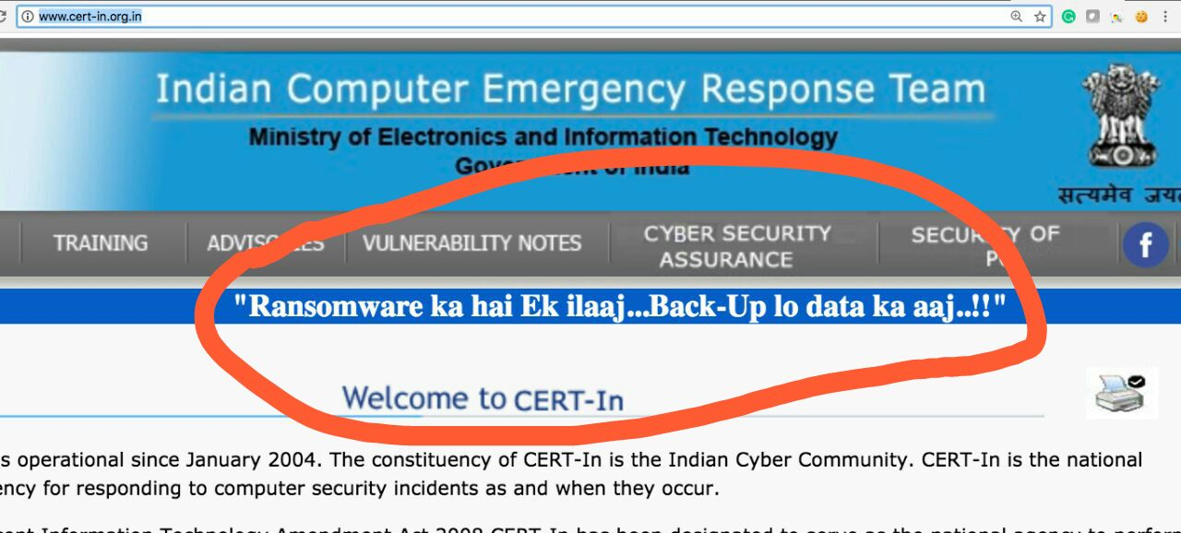
ತಡೆಗಟ್ಟುವಿಕೆ
ನಿಮ್ಮ ಗಣಕದಲ್ಲಿ ಆಂಟಿ-ವೈರಸ್ ಅನ್ನು ಯಾವಾಗಲೂ ಚಾಲನೆಯಲ್ಲಿ ಇರಿಸಿ ಮತ್ತು ನವೀಕರಿಸಿ
ನಿಯಮಿತ ಬ್ಯಾಕಪ್‌ಗಳನ್ನು ಮಾಡಿ - ಮತ್ತು ಅವುಗಳು ರಕ್ಷಣೆಯನ್ನು ಸೇರಿಸಲಾಗಿದೆಯೇ ಅಥವಾ ಆಫ್‌ಲೈನ್‌ನಲ್ಲಿ ಸಂಗ್ರಹಿಸಲಾಗಿದೆಯೇ ಎಂದು ಖಚಿತಪಡಿಸಿಕೊಳ್ಳಿ
ಅನಿರೀಕ್ಷಿತ ಇಮೇಲ್‌ಗಳು ವಿಶೇಷವಾಗಿ ಲಿಂಕ್‌ಗಳು ಮತ್ತು/ಅಥವಾ ಲಗತ್ತುಗಳನ್ನು ಹೊಂದಿದ್ದರೆ ಜಾಗರೂಕರಾಗಿರಿ.
ವಿಷಯವನ್ನು ವೀಕ್ಷಿಸಲು ಮ್ಯಾಕ್ರೋಗಳನ್ನು ಸಕ್ರಿಯಗೊಳಿಸಿ ಎಂದು ಸಲಹೆ ನೀಡುವ ಯಾವುದೇ Microsoft Office ಇಮೇಲ್ ಲಗತ್ತಿನ ಬಗ್ಗೆ ಬಳಕೆದಾರರು ವಿಶೇಷವಾಗಿ ಜಾಗರೂಕರಾಗಿರಬೇಕು

Slide 32
ಸೈಬರ್ ನೈರ್ಮಲ್ಯ ಅಭ್ಯಾಸಗಳು

Slide 33
ಸುರಕ್ಷಿತ ಪಾಸ್‌ವರ್ಡ್‌ಗಳು

Slide 34
ಹ್ಯಾಕರ್‌ಗಳು ನಿಮ್ಮ ಪಾಸ್‌ವರ್ಡನ್ನು ಹೇಗೆ ಪಡೆಯುತ್ತಾರೆ?
ಪಾಸ್‌ವರ್ಡ್‌ಗಳನ್ನು ಊಹಿಸುವುದು-
ಯಾರೂ ಊಹೆ ಮಾಡಲಾಗದಂತ ಪಾಸ್‌ವರ್ಡ್‌ ಸೆಟ್ ಮಾಡಿ. ಕುಟುಂಬದವರು/ಸ್ನೇಹಿತರ ಹೆಸರು, ಹುಟ್ಟಿದ ದಿನಾಂಕ, ವಾರ್ಷಿಕೋತ್ಸವ, ಅಡ್ಡ ಹೆಸರು ಇತ್ಯಾದಿಗಳನ್ನು ಪಾಸ್‌ವರ್ಡ್‌ನಲ್ಲಿ ಬಳಸಬೇಡಿ.
ಇಣುಕಿ ನೋಡುವುದು-
ಪಾಸ್‌ವರ್ಡ್‌ ಬಳಸುವಾಗ ಸುತ್ತಮುತ್ತ ಬೇರೆ ಯಾರಾದರೂ ಇದ್ದಾರೆಯೇ ಎಂದು ನೋಡಿ. ಯಾವುದೇ ಸಂಕೋಚವಿಲ್ಲದೇ, ಅವರನ್ನು ದೂರ ಸರಿಯುವಂತೆ ಕೇಳಿಕೊಳ್ಳಿ.
ಕೀ-ಲಾಗರ್ ಮತ್ತಿತರ ಮಾಲ್‌ವೇರ್‌ಗಳು
ನಿಮ್ಮ ಕಂಪ್ಯೂಟರ್‌ನಲ್ಲಿ ವೈರಸ್ ಇಲ್ಲದಂತೆ ನೋಡಿಕೊಳ್ಳಿ.
ಮುಖಾಮುಖಿ ದಾಳಿ – ನೇರ ಪ್ರಹಾರ
ತುಂಬಾ ಉದ್ದದ, ಸಂಕೀರ್ಣ ಹಾಗೂ ವಿಶೇಷ ಪಾಸ್‌ವರ್ಡ್‌ಗಳನ್ನು ಇಟ್ಟುಕೊಳ್ಳಿ.
ಬರೆದುಕೊಂಡಿರುವ ಪಾಸ್‌ವರ್ಡನ್ನು ಓದುವುದು
ನಿಮ್ಮ ಪಾಸ್‌ವರ್ಡನ್ನು ಎಲ್ಲಿಯೂ ಬರೆಯದೇ, ಅದನ್ನು ಜ್ಞಾಪಕ ಇಟ್ಟುಕೊಳ್ಳಿ ಇಲ್ಲವೇ ಕಂಪ್ಯೂಟರ್‌ನಲ್ಲಿ ಎನ್‌ಕ್ರಿಪ್ಟ್ ಮಾಡಿಟ್ಟುಕೊಳ್ಳಿ.
ಫಿಶಿಂಗ್ – ಸವಿಯಾದ ಗಾಳ ಹಾಕುವುದು
ಈ ಗಾಳಕ್ಕೆ ಬಲಿಯಾಗಬೇಡಿ. ನೀವು ಲಾಗಿನ್‌ ಆಗಬೇಕೆಂದು ಕೇಳುವ ಇಮೇಲ್ ಲಿಂಕ್ ಮತ್ತು ಪಾಪ್‌-ಅಪ್‌ಗಳು ಎಷ್ಟೇ ತುರ್ತು ಎನಿಸಿದರೂ ಸಹ ಅವುಗಳನ್ನು ಕ್ಲಿಕ್ ಮಾಡಬೇಡಿ.
ಪಾಸ್‌ವರ್ಡ್‌ ಡೇಟಾಬೇಸನ್ನು ಹ್ಯಾಕ್ ಮಾಡುವುದು
ಒಂದೇ ಪಾಸ್‌ವರ್ಡ್‌ ಅನ್ನು ಮತ್ತೆಮತ್ತೆ ಬಳಸಬೇಡಿ.

Slide 35
ಪಾಸ್‌ವರ್ಡ್‌ ಸೆಕ್ಯೂರಿಟಿ
ಪಾಸ್‌ವರ್ಡನ್ನು ಯಾರಿಗೂ ಕೊಡಬೇಡಿ: ಬೇರೆ ಯಾರಿಗಾದರೂ ನಿಮ್ಮ ಪಾಸ್‌ವರ್ಡ್‌ ಗೊತ್ತಿದ್ದರೆ, ಅದು ನಿಮ್ಮ ಹಿಡಿತದಲ್ಲಿ ಇಲ್ಲ ಎಂದರ್ಥ.
ಬೆಂಜಮಿನ್ ಫ್ರಾಂಕ್ಲಿನ್ ಒಂದು ಕಡೆ ಹೇಳುತ್ತಾರೆ, “ಮೂರು ಜನ ಒಂದು ರಹಸ್ಯವನ್ನು ಹಂಚಿಕೊಳ್ಳಬಹುದು, ಆದರೆ ಅವರಲ್ಲಿ ಇಬ್ಬರು ಸತ್ತಿರಬೇಕು ಅಷ್ಟೇ.”
ಮುಖ್ಯವಾದ ಪಾಸ್‌ವರ್ಡ್‌ಗಳನ್ನು ಬೇರೆ ಕಡೆ ಬಳಸಬೇಡಿ
ಪಾಸ್‌ವರ್ಡ್‌ಗಳನ್ನು ಎಲ್ಲಿಯೂ ಬರೆಯಬೇಡಿ
ಹೆಸರು, ಹುಟ್ಟಿದ ದಿನಾಂಕ, ವಿಳಾಸ ಇತ್ಯಾದಿಗಳ ಆಧಾರದ ಮೇಲೆ ಪಾಸ್‌ವರ್ಡ್‌ ತಯಾರಿಸಬೇಡಿ
ಮಾಡಬಾರದ್ದು
ಮಾಡಬೇಕಾದ್ದು
ಒಂದು ನಂಬಿಕಾರ್ಹ ಪಾಸ್‌ವರ್ಡ್‌ ಮ್ಯಾನೇಜರ್‌ ಅನ್ನು ಬಳಸಿ
ಇಲ್ಲವೇ
ಪಾಸ್‌ವರ್ಡ್‌ ತಯಾರಿಸಲು ಒಂದು ಸೂಕ್ತ ಕ್ರಮವನ್ನು ಪಾಲಿಸಿ

Slide 36
ಪಾಸ್‌ವರ್ಡ್‌ ತಯಾರಿಸುವ ಮಾಧರಿ ವಿಧಾನ
Jo Jo Laali Naa Haaduve Chinna Ninna Muddaduve
JJLNHCNM
$JLNHC1m
Khajane
ICICI Bank
Paytm
$JLNHK1m
$JLNHI1m
$JLNHP1m

Slide 37
ಮಲ್ಟಿ ಫ್ಯಾಕ್ಟರ್ ದೃಢೀಕರಣ‌

Slide 38
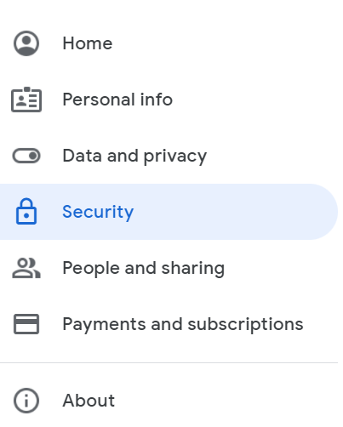
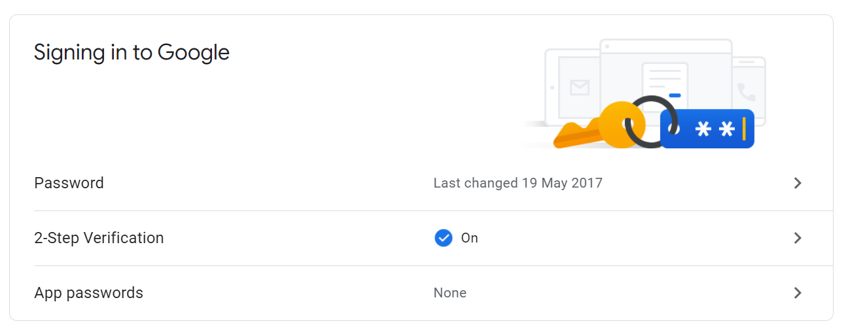
MFA ಸಕ್ರಿಯಗೊಳಿಸುವುದು ಹೇಗೆ? – Gmail

Slide 39
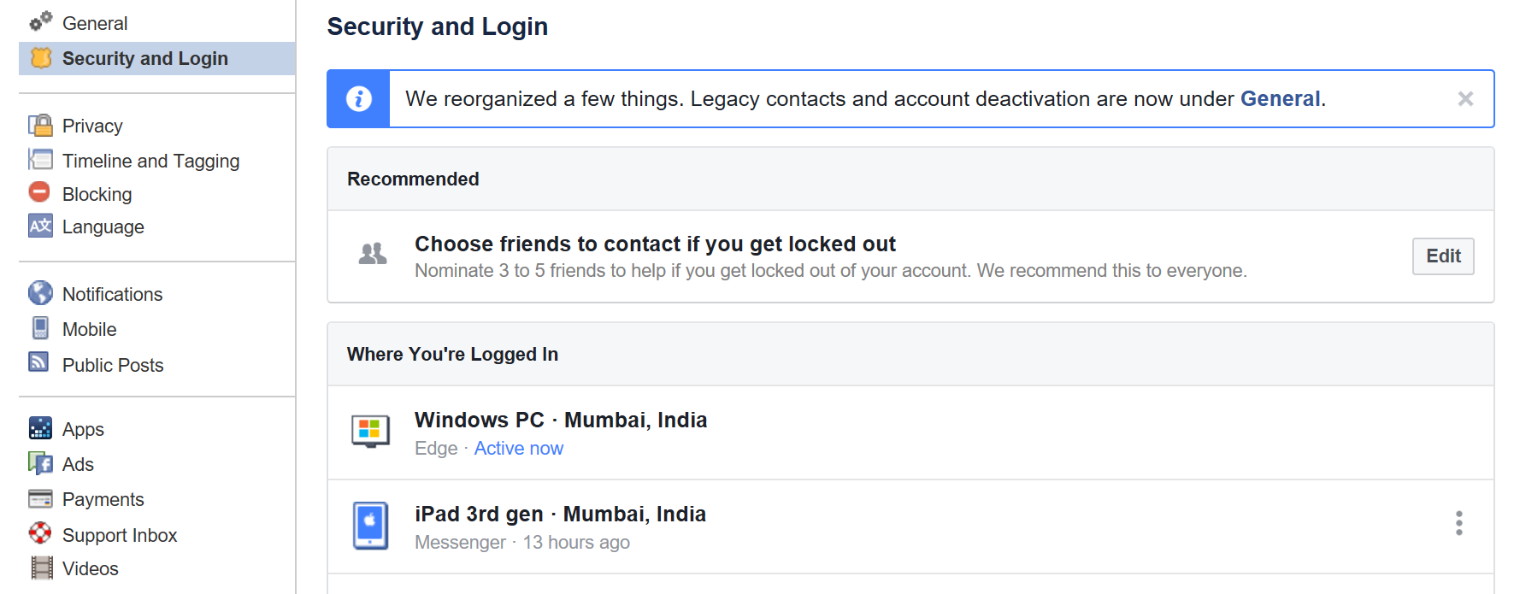
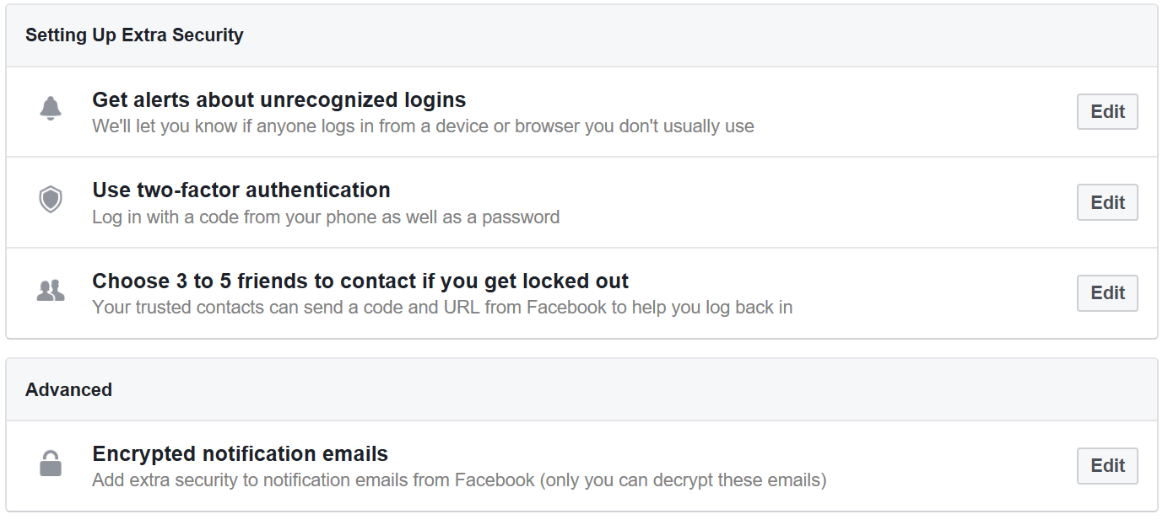
MFA ಸಕ್ರಿಯಗೊಳಿಸುವುದು ಹೇಗೆ? – ಫೇಸ್‍ಬುಕ್

Slide 40
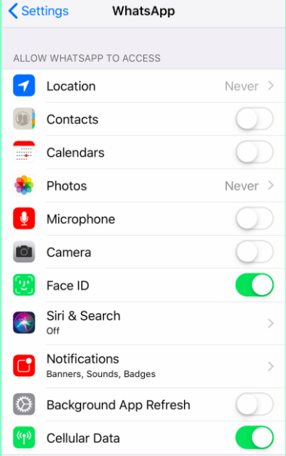
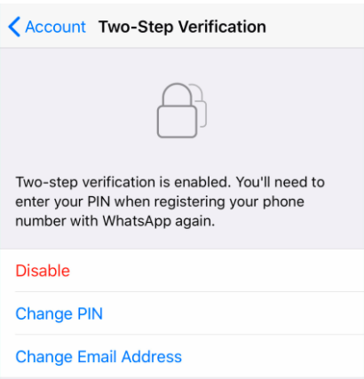
ವಾಟ್ಸಾಪ್‌ನಲ್ಲಿ ಸೆಕ್ಯುರಿಟಿ

Slide 41
ಬಳಕೆದಾರರು ಅಳವಡಿಸಿಕೊಳ್ಳಬೇಕಾದ ಉತ್ತಮ ಅಭ್ಯಾಸಗಳು
ಇಂಟರ್ನೆಟ್‍ನಿಂದ ಫೈಲ್‍ಗಳನ್ನು ಡೌನ್‍ಲೋಡ್ ಮಾಡಿಕೊಳ್ಳಬೇಡಿ
ಪ್ರೋಗ್ರಾಂಗಳನ್ನು ಇನ್‍ಸ್ಟಾಲ್ ಮಾಡಿಕೊಳ್ಳಬೇಡಿ
ಯುಎಸ್‍ಬಿ ಡ್ರೈವ್ ಬಳಕೆಯನ್ನು ಸಾಧ್ಯವಾದಷ್ಟು ತಪ್ಪಿಸಿ
ಎಲ್ಲಾ ಸಾಫ್ಟ್‌ವೇರ್‌ಗಳನ್ನು ಅಪ್‍ಡೇಟ್ ಮಾಡುತ್ತಿರಿ
ಸಿಸ್ಟಮ್ ಬಳಸದೇ ಇದ್ದಂತಹ ಸಂದರ್ಭದಲ್ಲಿ ಅದನ್ನು ಲಾಕ್ ಮಾಡಿ

Slide 42
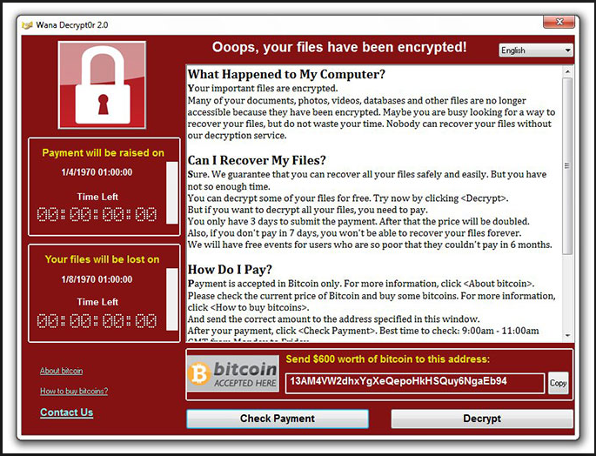
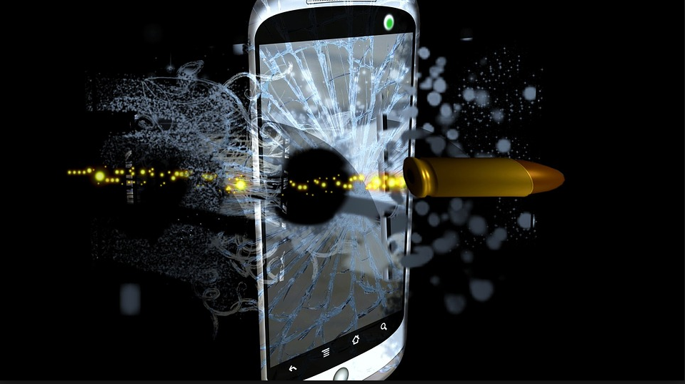
ನಿಯಮಿತವಾಗಿ ಬ್ಯಾಕ್ಅಪ್ ತೆಗೆದುಕೊಳ್ಳುತ್ತಿರಿ
ರಾಂಸಮ್‍ವೇರ್
ಇವುಗಳಿಂದ ಸುರಕ್ಷಿತರಾಗಿರಿ…
ಡೇಟಾ ಕರಪ್ಷನ್
ಡಿವೈಸ್ ಡ್ಯಾಮೇಜ್/ ಕಳೆದುಹೋಗುವುದು/ ಕಳವು

Slide 43
ಮೊಬೈಲ್ ಸೆಕ್ಯುರಿಟಿ ಅಪಾಯಗಳು
ಅಸಮರ್ಪಕ ಅಥವಾ ಕಳಪೆ OS ಪ್ಯಾಚಿಂಗ್
ಪಿನ್ ಅಥವಾ ಪಾಸ್‌ವರ್ಡ್ ರಕ್ಷಣೆ ಇಲ್ಲದಿರುವುದು
ಸುಳ್ಳು ಆ್ಯಪ್ ಸೈಟ್‌ಗಳು
ಆ್ಯಪ್‌ಗಳಿಗೆ ಹೆಚ್ಚುವರಿ ಅನುಮತಿಗಳನ್ನು ಕೊಡುವುದು
ದುರುದ್ದೇಶಪೂರಿತ GIF / URL ಗಳು
ಕಳಪೆ ವೈಫೈ / ಹಾಟ್‌ಸ್ಪಾಟ್ ಪಾಸ್‌ವರ್ಡ್‌ಗಳು
ಬ್ಲೂಟೂತ್ ಸಂಪರ್ಕಗಳು
ಜೈಲ್ ಬ್ರೋಕನ್ ಅಥವಾ ರೂಟೆಡ್‌ ಸಾಧನಗಳು
ಸಾರ್ವಜನಿಕ Wi Fi ಗಳ ಬಳಕೆ

Slide 44
ನೀವು ಇನ್‌ಸ್ಟಾಲ್‌ ಮಾಡುವ ಆ್ಯಪ್‌ಗಳ ಬಗ್ಗೆ ಎಚ್ಚರದಿಂದಿರಿ
ವಿಶ್ವಾಸರ್ಹ ಆ್ಯಪ್‌ಸ್ಟೋರ್‌ನಿಂದ ಇನ್‌ಸ್ಟಾಲ್‌ ಮಾಡಿ
ನೈಜ ಸಂಸ್ಥೆಯ ಆ್ಯಪ್‌ಗಳನ್ನೇ ಇನ್‌ಸ್ಟಾಲ್‌ ಮಾಡಿ

Slide 45
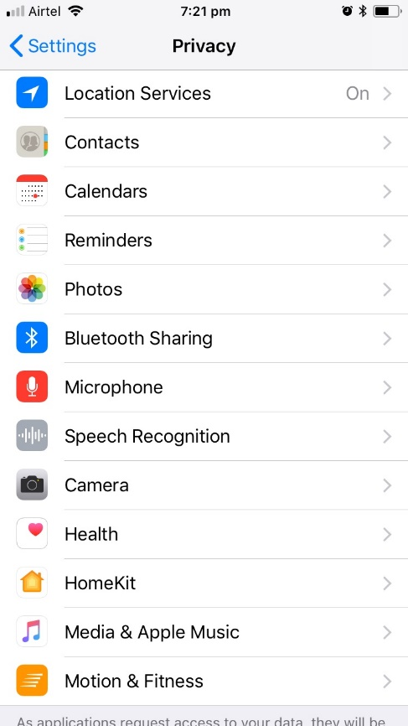
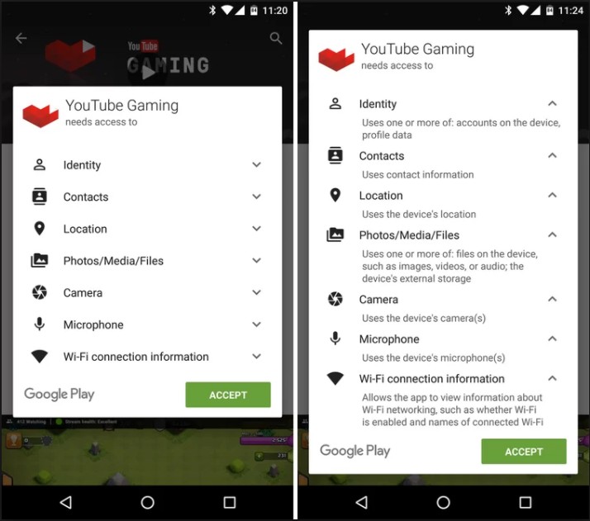
ಈಗಾಗಲೇ ಇರುವ ಆ್ಯಪ್‌ಗಳಿಗೆ ನೀಡಲಾಗಿರುವ ಅನುಮತಿಗಳನ್ನು ಪರಿಶೀಲಿಸಿ

Slide 46
ಸಾಮಾಜಿಕ ಜಾಲತಾಣಗಳಲ್ಲಿ ಕನಿಷ್ಠ ಮಾಹಿತಿಯನ್ನು ಹಂಚಿಕೊಳ್ಳಿ
ವೈಯಕ್ತಿಕವಾಗಿ ಗುರುತಿಸಬಹುದಾದ ಮಾಹಿತಿ ಬಗ್ಗೆ ಜಾಗರೂಕರಾಗಿರಿ -
ಜನ್ಮ ದಿನಾಂಕ
ನೆಲೆಸಿರುವ ವಿಳಾಸ
ದೂರವಾಣಿ ಸಂಖ್ಯೆ
ಇಮೇಲ್‌ ವಿಳಾಸ
ರಜಾ ದಿನಗಳ ಪ್ರವಾಸ ಯೋಜನೆ
ನಿಮ್ಮ ಸಾಮಾಜಿಕ ಜಾಲತಾಣಗಳ ಖಾತೆಗಳೊಂದಿಗೆ ಸೈನ್‌ ಇನ್‌ ಆಗಲು ಬಯಸುವ ವೆಬ್‌ಸೈಟ್‌ಗಳು ನಿಮ್ಮನ್ನು ಕೇವಲ ಜಾಹೀರಾತಿನ ಉದ್ದೇಶಕ್ಕಾಗಷ್ಟೆ ಬಳಸಿಕೊಳ್ಳುತ್ತವೆ
ವೆಬ್‌ಸೈಟ್‌ಗಳನ್ನು ಲಿಂಕ್‌ ಮಾಡುವುದು ಕೆಟ್ಟ ಉಪಾಯ ಏಕೆಂಬುವುದಕ್ಕೆ ಕಾರಣಗಳು
ಸೆಕ್ಯುರಿಟಿ ಕುಸಿಯುತ್ತದೆ
ಗೌಪ್ಯತೆ ಕಡಿಮೆಯಾಗುತ್ತದೆ
ವೃತ್ತಿಗೌರವ ಕುಂದುತ್ತದೆ

Slide 47
ಆನ್‌ಲೈನ್ ಶಾಪಿಂಗ್
Https ಒಳಗೊಂಡಿರುವ ಸೈಟ್‌ಗಳನ್ನು ಮಾತ್ರ ಬಳಸಿ
ಉಚಿತ ಕೊಡುಗೆಗಳನ್ನು ತನಿಖೆ ಮಾಡಿ
ವಿಶ್ವಾಸಾರ್ಹತೆಯನ್ನು ತನಿಖೆ ಮಾಡಿ ಅನುಮಾನವಿದ್ದಾಗ, ದೂರ ಸರಿಯಿರಿ
ವೈಯಕ್ತಿಕ ಮಾಹಿತಿಯು ಹಣವಿದ್ದಂತೆ – ಅದಕ್ಕೆ ಬೆಲೆ ಕೊಡಿ, ಕಾಪಾಡಿ
ಸುರಕ್ಷಿತ ಪಾವತಿ ಆಯ್ಕೆಗಳನ್ನು ಬಳಸಿ

Slide 48
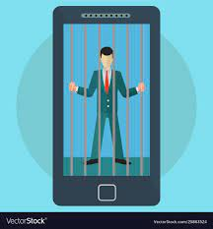
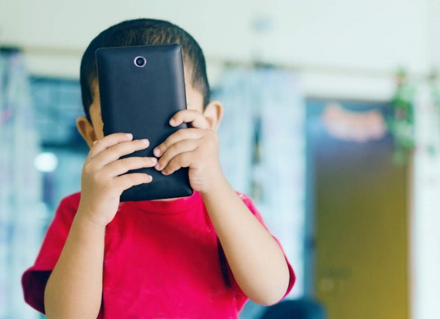
ಮೊಬೈಲ್ ಅಡಿಕ್ಷನ್: ಸೈಲೆಂಟ್ ಟ್ರ್ಯಾಪ್
ಮೊಬೈಲ್ ಸಾಧನಗಳ ಅತಿಯಾದ ಮತ್ತು ಕಡ್ಡಾಯ ಬಳಕೆ, ಜೀವನದ ವಿವಿಧ ಅಂಶಗಳಲ್ಲಿ ಋಣಾತ್ಮಕ ಪರಿಣಾಮಗಳಿಗೆ ಕಾರಣವಾಗುತ್ತದೆ.
ಮೊಬೈಲ್ ಚಟದ ಪರಿಣಾಮ:
ಸಾಮಾಜಿಕ ಸಂವಹನಗಳು ದುರ್ಬಲಗೊಂಡಿದೆ ಮತ್ತು ಮುಖಾಮುಖಿ ಸಂವಹನ ಕಡಿಮೆಯಾಗುತ್ತಿದೆ..
ಗೊಂದಲದಿಂದಾಗಿ ಕೆಲಸ ಅಥವಾ ಶಾಲೆಯಲ್ಲಿ ಉತ್ಪಾದಕತೆ ಕಡಿಮೆಯಾಗುತ್ತದೆ.
ಆತಂಕ, ಖಿನ್ನತೆ ಮತ್ತು ನಿದ್ರಾ ಹೀನತೆ ಸೇರಿದಂತೆ ಮಾನಸಿಕ ಆರೋಗ್ಯದ ಮೇಲೆ ನಕಾರಾತ್ಮಕ ಪರಿಣಾಮವನ್ನುಂಟು ಮಾಡುತ್ತದೆ.
ಕಣ್ಣಿನ ಆಯಾಸ, ಕುತ್ತಿಗೆ ಮತ್ತು ಬೆನ್ನು ನೋವು, ಮತ್ತು ಕಳಪೆ ಭಂಗಿ ಮುಂತಾದ ದೈಹಿಕ ಆರೋಗ್ಯ ಸಮಸ್ಯೆಗಳು.
ಚಾಲನೆ ಮಾಡುವಾಗ ಅಥವಾ ನಡೆಯುವಾಗ ಫೋನ್‌ಗಳನ್ನು ಬಳಸುವಾಗ ಅಪಘಾತಗಳು ಮತ್ತು ಗಾಯಗಳ ಸಂಭಾವ್ಯ ಅಪಾಯ.

Slide 49
ಸೈಬರ್ ಸುರಕ್ಷಿತ ಪಾಲನೆ
ತಮ್ಮ ಮಕ್ಕಳನ್ನು ಆನ್‌ಲೈನ್‌ನಲ್ಲಿ ಸುರಕ್ಷಿತವಾಗಿರಿಸಲು ಪೋಷಕರಿಗೆ ಸಲಹೆಗಳು
1. ನಿಮ್ಮ ಮಕ್ಕಳನ್ನು ಆನ್‌ಲೈನ್‌ನಲ್ಲಿ ಸುರಕ್ಷಿತವಾಗಿರಿಸಲು ತಾಂತ್ರಿಕ ಪರಿಹಾರಗಳ ಬಗ್ಗೆ ತಿಳಿಯಿರಿ.
3. ನಿಮ್ಮ ಮಗು ಆನ್‌ಲೈನ್ ಬಳಸುವಾಗ ಅವರೊಂದಿಗೆ ಸಮಯ ಕಳೆಯಿರಿ
4. ಮುಕ್ತ ಸಂವಹನದೊಂದಿಗೆ ನಿಮ್ಮ ಮಗುವನ್ನು ಸುರಕ್ಷಿತವಾಗಿರಿಸಿಕೊಳ್ಳಿ
2. ಆರೋಗ್ಯಕರ ಮತ್ತು ಸುರಕ್ಷಿತ ಆನ್‌ಲೈನ್ ಅಭ್ಯಾಸಗಳನ್ನು ರಚಿಸಿ.
1. Tech fixes to protect your children online

Slide 50
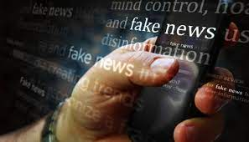
ನಕಲಿ ಸುದ್ದಿ ಹಂಚಿಕೆ
1. ಮೂಲವನ್ನು ಪರಿಶೀಲಿಸಿ: ಯಾವುದೇ ಸುದ್ದಿ ಲೇಖನ ಅಥವಾ ಮಾಹಿತಿಯನ್ನು ಹಂಚಿಕೊಳ್ಳುವ ಮೊದಲು ಪರಿಶೀಲಿಸಿ.
3. ಬಹು ಮೂಲಗಳನ್ನು ಪರಿಶೀಲಿಸಿ : ಬಹು ವಿಶ್ವಾಸಾರ್ಹ ಮೂಲಗಳನ್ನು ಸಂಪರ್ಕಿಸುವ ಮೂಲಕ ಮಾಹಿತಿಯನ್ನು ಮರು ಪರಿಶೀಲಿಸಿಕೊಳ್ಳಿ
4. ಲೇಖನದ ಗುಣಮಟ್ಟವನ್ನು ಪರೀಕ್ಷಿಸಿ: ಗುಣಮಟ್ಟದ ಪತ್ರಿಕೋದ್ಯಮಗಳಿಗಾಗಿ ನೋಡಿ.
2. ಕೇವಲ ಶೀರ್ಷಿಕೆಯನ್ನು ಓದಬೇಡಿ : ಮುಖ್ಯಾಂಶಗಳು ತಪ್ಪುದಾರಿಗೆಳೆಯುವ ಅಥವಾ ಸಂವೇದನಾಶೀಲವಾಗಿರಬಹುದು
5. ಸತ್ಯ-ಪರಿಶೀಲನೆಯ ವೆಬ್‌ಸೈಟ್‌ಗಳು : ಸುದ್ದಿಗಳ ನಿಖರತೆಯನ್ನು ತನಿಖೆ ಮಾಡುವ ಮತ್ತು ಪರಿಶೀಲಿಸುವ ಸತ್ಯ-ಪರಿಶೀಲನೆಯ ವೆಬ್‌ಸೈಟ್‌ಗಳನ್ನು ಬಳಸಿಕೊಳ್ಳಿ.
6. ಹಂಚಿಕೊಳ್ಳುವ ಮೊದಲು ಯೋಚಿಸಿ: ಮಾಹಿತಿಯನ್ನು ಹಂಚಿಕೊಳ್ಳುವ ಸಂಭಾವ್ಯ ಪರಿಣಾಮವನ್ನು ಪರಿಗಣಿಸಿ.

Slide 51
ಡಿಜಿಟಲ್ ಪೌರತ್ವ

Slide 52
ತಂತ್ರಜ್ಞಾನದ ಜವಾಬ್ದಾರಿಯುತ ಬಳಕೆ
ಡಿಜಿಟಲ್ ಪೌರತ್ವವು ತಂತ್ರಜ್ಞಾನದ ಜವಾಬ್ದಾರಿಯುತ ಬಳಕೆಯಾಗಿದೆ
ಗೌಪ್ಯತೆಗೆ ಆದ್ಯತೆ
ಸಂದೇಹದಿಂದಿರಿ
ನಾಗರಿಕರಾಗಿರಿ
ನಿಮ್ಮನ್ನು ನವೀಕರಿಸಿ
ಗೊಂದಲಗಳಿಗೆ ಬೀಳಬೇಡಿ
ಮಾಹಿತಿ ಓವರ್‌ರ್ಲೋಡ್ ಅನ್ನು ತಪ್ಪಿಸಿ
ಕೆಟ್ಟ ನಡವಳಿಕೆಯನ್ನು ವರದಿ ಮಾಡಿ

Slide 53
ತಂತ್ರಜ್ಞಾನದ ಜವಾಬ್ದಾರಿಯುತ ಬಳಕೆ
ತಂತ್ರಜ್ಞಾನದ ಜವಾಬ್ದಾರಿಯುತ ಬಳಕೆ
ಗೌಪ್ಯತೆಗೆ ಆದ್ಯತೆ
ಸಂದೇಹದಿಂದಿರಿ
ನಾಗರಿಕರಾಗಿರಿ
ಗೌಪ್ಯತೆಗೆ ಆದ್ಯತೆ
ಸಂದೇಹದಿಂದಿರಿ
ನಾಗರಿಕರಾಗಿರಿ
ನಿಮ್ಮನ್ನು ನವೀಕರಿಸಿ
ಗೊಂದಲಗಳಿಗೆ ಬೀಳಬೇಡಿ
ಮಾಹಿತಿ ಓವರ್‌ರ್ಲೋಡ್ ಅನ್ನು ತಪ್ಪಿಸಿ
ಕೆಟ್ಟ ನಡವಳಿಕೆಯನ್ನು ವರದಿ ಮಾಡಿ
ನಿಮ್ಮನ್ನು ನವೀಕರಿಸಿ
ಗೊಂದಲಗಳಿಗೆ ಬೀಳಬೇಡಿ
ಕೆಟ್ಟ ನಡವಳಿಕೆಯನ್ನು ವರದಿ ಮಾಡಿ
ಅರಿವಿರಲಿ | ಜಾಗರೂಕರಾಗಿರಿ | ನವೀಕರಿಸಿ | ಎಚ್ಚರದಿಂದಿರಿ
ವೈಯಕ್ತಿಕ ಡೇಟಾ ಏನೆಂದು ತಿಳಿಯಿರಿ - ಹೆಸರು, ವಿಳಾಸ, ಹುಟ್ಟಿದ ದಿನಾಂಕ - ಆಧಾರ್ ಸಂಖ್ಯೆ, ಪ್ಯಾನ್, ಪಾಸ್ಪೋರ್ಟ್ ಸಂಖ್ಯೆ, ಚಾಲನಾ ಪರವಾನಗಿ ಸಂಖ್ಯೆ, ಇತ್ಯಾದಿ - ವೈದ್ಯಕೀಯ ಅಥವಾ ಹಣಕಾಸು ಡೇಟಾ ಬಯೋಮೆಟ್ರಿಕ್ ಡೇಟಾ | ವೈಯಕ್ತಿಕ ಡೇಟಾವನ್ನು ಹಂಚಿಕೊಳ್ಳುವಾಗ - ಅವರು ಅದನ್ನು ಎಷ್ಟು ಸುರಕ್ಷಿತವಾಗಿ ನಿಭಾಯಿಸುತ್ತಾರೆ? - ಅವರು ಬೇರೆಯವರೊಂದಿಗೆ ಹಂಚಿಕೊಳ್ಳುತ್ತಾರೆಯೇ? | ಗೌಪ್ಯತೆ ನೀತಿಗಳನ್ನು ಅಧ್ಯಯನ ಮಾಡುವವರನ್ನು ಅನುಸರಿಸಿ ಮತ್ತು ಸರಳ ಪದಗಳಲ್ಲಿ ವಿವರಿಸಿ ಗೌಪ್ಯತೆ ಸಂಬಂಧಿತ ಸುದ್ದಿಗಳನ್ನು ಗಂಭೀರವಾಗಿ ತೆಗೆದುಕೊಳ್ಳಿ | ಸ್ವಯಂಚಾಲಿತ ಶಿಫಾರಸುಗಳು ತೆರೆದ ಮನಸ್ಸನ್ನು ಇಟ್ಟುಕೊಳ್ಳಿ ವಿಭಿನ್ನ ವೀಕ್ಷಣೆಗಳನ್ನು ಒದಗಿಸುವ ಖಾತೆಗಳನ್ನು ಅನುಸರಿಸಿ ಯಾವಾಗಲೂ ಸತ್ಯದ ಅನ್ವೇಷಣೆಯಲ್ಲಿರಿ

Slide 54
ತಂತ್ರಜ್ಞಾನದ ಜವಾಬ್ದಾರಿಯುತ ಬಳಕೆ
ಗೌಪ್ಯತೆಗೆ ಆದ್ಯತೆ
ಸಂದೇಹದಿಂದಿರಿ
ನಾಗರಿಕರಾಗಿರಿ
ನಿಮ್ಮನ್ನು ನವೀಕರಿಸಿ
ಗೊಂದಲಗಳಿಗೆ ಬೀಳಬೇಡಿ
ಮಾಹಿತಿ ಓವರ್‌ರ್ಲೋಡ್ ಅನ್ನು ತಪ್ಪಿಸಿ
ಕೆಟ್ಟ ನಡವಳಿಕೆಯನ್ನು ವರದಿ ಮಾಡಿ
ಸುಲಭವಾಗಿ ನಂಬಬೇಡಿ
ಸೈಬರ್ ಜಾಗದಲ್ಲಿ ಅನಾಮಧೇಯತೆ ಸುಲಭ ಎಂಬುದನ್ನು ನೆನಪಿಡಿ
ಯಾರು ಏನು ಬೇಕಾದರೂ ಪ್ರಕಟಿಸಬಹುದು. ಪ್ರಕಟವಾದ ಎಲ್ಲವೂ ಸತ್ಯವಾಗಿರಬೇಕಾಗಿಲ್ಲ.
ಮಾಹಿತಿಯನ್ನು ಹಂಚಿಕೊಳ್ಳುವ ಮೊದಲು ಸತ್ಯಾಸತ್ಯತೆಯನ್ನು ಪರಿಶೀಲಿಸಿ.

Slide 55
ತಂತ್ರಜ್ಞಾನದ ಜವಾಬ್ದಾರಿಯುತ ಬಳಕೆ
ಗೌಪ್ಯತೆಗೆ ಆದ್ಯತೆ
ಸಂದೇಹದಿಂದಿರಿ
ನಾಗರಿಕರಾಗಿರಿ
ನಿಮ್ಮನ್ನು ನವೀಕರಿಸಿ
ಗೊಂದಲಗಳಿಗೆ ಬೀಳಬೇಡಿ
ಮಾಹಿತಿ ಓವರ್‌ರ್ಲೋಡ್ ಅನ್ನು ತಪ್ಪಿಸಿ
ಕೆಟ್ಟ ನಡವಳಿಕೆಯನ್ನು ವರದಿ ಮಾಡಿ
ಸೈಬರ್ ಜಗತ್ತಿನಲ್ಲಿಯೂ ಉತ್ತಮ ಪೌರತ್ವ ಅಭ್ಯಾಸಗಳನ್ನು ಕಾಪಾಡಿಕೊಳ್ಳಿ
ಇತರರೊಂದಿಗೆ ವ್ಯವಹರಿಸುವಾಗ ನಾಗರೀಕತೆಯಿಂದ ವರ್ತಿಸಿ
ದೂರಸ್ಥತೆ ಮತ್ತು ಅನಾಮಧೇಯತೆಯು ನಕಾರಾತ್ಮಕತೆಯನ್ನು ಹೆಚ್ಚಿಸಲು ಬಿಡಬೇಡಿ

Slide 56
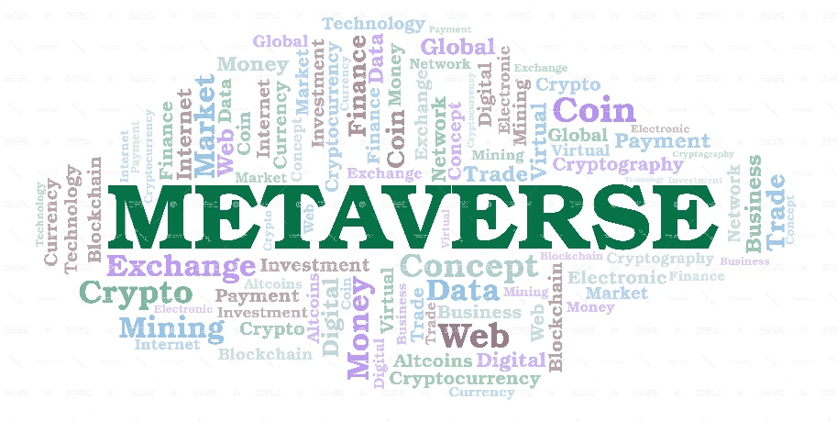
ತಂತ್ರಜ್ಞಾನದ ಜವಾಬ್ದಾರಿಯುತ ಬಳಕೆ
ಗೌಪ್ಯತೆಗೆ ಆದ್ಯತೆ
ಸಂದೇಹದಿಂದಿರಿ
ನಾಗರಿಕರಾಗಿರಿ
ನಿಮ್ಮನ್ನು ನವೀಕರಿಸಿ
ಗೊಂದಲಗಳಿಗೆ ಬೀಳಬೇಡಿ
ಮಾಹಿತಿ ಓವರ್‌ರ್ಲೋಡ್ ಅನ್ನು ತಪ್ಪಿಸಿ
ಕೆಟ್ಟ ನಡವಳಿಕೆಯನ್ನು ವರದಿ ಮಾಡಿ
ತಂತ್ರಜ್ಞಾನವು ಕ್ರಿಯಾತ್ಮಕವಾಗಿ ಬದಲಾಗುತ್ತಿದೆ.
ನಾವು ನಮ್ಮನ್ನು ನವೀಕರಿಸದಿದ್ದರೆ, ನಾವು ಹಿಂದೆ ಉಳಿಯುತ್ತೇವೆ.
ವಂಚಕರು ಯಾವಾಗಲೂ ಮೋಸ ಮಾಡಲು ಹೊಸ ಮಾರ್ಗಗಳನ್ನು ಹುಡುಕುತ್ತಿರುತ್ತಾರೆ.
ನಿಮ್ಮನ್ನು ನೀವೆ ಅಪ್ಡೇಟ್ ಮಾಡಿಕೊಂಡರೆ ಸಾಲದು, ನಿಮ್ಮ ಸಾಧನಗಳನ್ನು ಅಪ್ಡೇಟ್ ಮಾಡಿ !

Slide 57
ತಂತ್ರಜ್ಞಾನದ ಜವಾಬ್ದಾರಿಯುತ ಬಳಕೆ
ಗೌಪ್ಯತೆಗೆ ಆದ್ಯತೆ
ಸಂದೇಹದಿಂದಿರಿ
ನಾಗರಿಕರಾಗಿರಿ
ನಿಮ್ಮನ್ನು ನವೀಕರಿಸಿ
ಗೊಂದಲಗಳಿಗೆ ಬೀಳಬೇಡಿ
ಮಾಹಿತಿ ಓವರ್‌ರ್ಲೋಡ್ ಅನ್ನು ತಪ್ಪಿಸಿ
ಕೆಟ್ಟ ನಡವಳಿಕೆಯನ್ನು ವರದಿ ಮಾಡಿ
ಸೈಬರ್ ಪ್ರಪಂಚವು ಕ್ಲಿಕ್‌ಬೈಟ್‌ಗಳಲ್ಲಿ ಚಲಿಸುತ್ತದೆ!
ನೀವು ಸಾರ್ವಕಾಲಿಕವಾಗಿ ಅಂಟಿಕೊಂಡಿರಬೇಕೆಂದು ದೊಡ್ಡ ತಂತ್ರಜ್ಞಾನವೂ ಬಯಸುತ್ತದೆ.
ಅನಂತ ಸ್ಕ್ರೋಲಿಂಗ್ ವಿಷಯ
ಸೂಕ್ತವಲ್ಲದ ವಿಷಯವನ್ನು ಪ್ರವೇಶಿಸುವುದು ಸುಲಭ

Slide 58
ತಂತ್ರಜ್ಞಾನದ ಜವಾಬ್ದಾರಿಯುತ ಬಳಕೆ
ಗೌಪ್ಯತೆಗೆ ಆದ್ಯತೆ
ಸಂದೇಹದಿಂದಿರಿ
ನಾಗರಿಕರಾಗಿರಿ
ನಿಮ್ಮನ್ನು ನವೀಕರಿಸಿ
ಗೊಂದಲಗಳಿಗೆ ಬೀಳಬೇಡಿ
ಮಾಹಿತಿ ಓವರ್‌ರ್ಲೋಡ್ ಅನ್ನು ತಪ್ಪಿಸಿ
ಕೆಟ್ಟ ನಡವಳಿಕೆಯನ್ನು ವರದಿ ಮಾಡಿ
ಯಾವುದೇ ಒಬ್ಬ ವ್ಯಕ್ತಿ ತಮ್ಮ ಜೀವಿತಾವಧಿಯಲ್ಲಿ ಕಲಿಯುವುದಕ್ಕಿಂತ ಹೆಚ್ಚಿನ ಮಾಹಿತಿಯನ್ನು ಜಗತ್ತು ಒಳಗೊಂಡಿದೆ.
ಪ್ರಶ್ನೆಯು ನೀವು ಅಜ್ಞಾನಿಯಾಗಿದ್ದೀರಾ ಎಂಬುದು ಅಲ್ಲ, ಆದರೆ ನೀವು ಯಾವುದರ ಬಗ್ಗೆ ಅಜ್ಞಾನವನ್ನು ಆರಿಸಿಕೊಳ್ಳುತ್ತೀರಿ.
ಕೆಲವು ವಿಷಯಗಳು ನಿಮ್ಮ ಅಮೂಲ್ಯ ಸಮಯಕ್ಕೆ ಯೋಗ್ಯವಾಗಿವೆ. ನೀವು ಗಮನ ಕೊಡುವದನ್ನು ಬಹಳ ಎಚ್ಚರಿಕೆಯಿಂದ ಆರಿಸಿ.
- ಜೇಮ್ಸ್ ಕ್ಲಿಯರ್

Slide 59
ತಂತ್ರಜ್ಞಾನದ ಜವಾಬ್ದಾರಿಯುತ ಬಳಕೆ
ಗೌಪ್ಯತೆಗೆ ಆದ್ಯತೆ
ಸಂದೇಹದಿಂದಿರಿ
ನಾಗರಿಕರಾಗಿರಿ
ನಿಮ್ಮನ್ನು ನವೀಕರಿಸಿ
ಗೊಂದಲಗಳಿಗೆ ಬೀಳಬೇಡಿ
ಮಾಹಿತಿ ಓವರ್‌ರ್ಲೋಡ್ ಅನ್ನು ತಪ್ಪಿಸಿ
ಕೆಟ್ಟ ನಡವಳಿಕೆಯನ್ನು ವರದಿ ಮಾಡಿ
ದೊಡ್ಡ ದುರಂತವೆಂದರೆ ಒಳ್ಳೆಯ ಜನರ ಭಯಾನಕ ಮೌನ, ಕೆಟ್ಟ ಜನರ ಕಟುವಾದ ಕೂಗು ಅಲ್ಲ.
- ಮಾರ್ಟಿನ್ ಲೂಥರ್ ಕಿಂಗ್ ಜೂ

Slide 60
ವರದಿ ಮಾಡುವುದು ಹೇಗೆ?
ವೇದಿಕೆಯಲ್ಲಿ ವರದಿ ಮಾಡಿ
ಸರ್ಕಾರಿ ಸಂಸ್ಥೆಗಳಿಗೆ ವರದಿ ಮಾಡಿ
Twitter
Instagram
WhatsApp
ವರದಿ
cybercrime.gov.in
ಮಹಿಳಾ ಮತ್ತು ಮಕ್ಕಳ ಅಭಿವೃದ್ಧಿ ಸಚಿವಾಲಯ
ಇಮೇಲ್:
ದೂರು-mwcd@gov.in
ರಾಷ್ಟ್ರೀಯ ಸಹಾಯವಾಣಿ
1930 ಗೆ ಕರೆ ಮಾಡಿ
Facebook
Pinterest
Discord
ಪ್ರೊಫೈಲ್ಗಳು
ಅನಾಮಧೇಯ ವರದಿಯನ್ನು ಸಹ ಅನುಮತಿಸುತ್ತದೆ
ಮಹಿಳೆಯರು/ಮಕ್ಕಳ ಮೇಲೆ ಲೈಂಗಿಕ ದೌರ್ಜನ್ಯ
ಸೈಬರ್ ಕ್ರೈಮ್ ಘಟನೆಯ ವರದಿಯನ್ನು ಸಲ್ಲಿಸಬಹುದು
ಪೋಸ್ಟ್‌ಗಳು
DMs

Slide 61
ಧನ್ಯವಾದ

